Slide 1

Capítulo 8
Método de regresión discontinua

Slide 2
Motivación
En Colombia hay una variedad de ejemplos de asignación de política pública con base en instrumentos de focalización:
El régimen subsidiado de salud.
Hogares Comunitarios de Bienestar.
Familias en Acción.
Guía práctica para la evaluación de impacto /Capítulo 8: Regresión Discontinua/2

Slide 3
Motivación
El Sistema de Identificación de Potenciales Beneficiarios de Programas Sociales (Sisben):
Es un instrumento desarrollado con el objetivo de focalizar programas de política pública hacia la población más vulnerable en Colombia y toma valores entre 0 y 100.
Los hogares con puntajes Sisben más bajos son más vulnerables que aquellos con puntajes más altos.
Guía práctica para la evaluación de impacto /Capítulo 8: Regresión Discontinua/3

Slide 4
Motivación
Familias en Acción:
Los beneficios están focalizados en las personas más pobres del país (familias Sisben 1).
El criterio de focalización para recibir beneficios es una función del puntaje Sisben.
Si el puntaje Sisben es inferior a 11, entonces el hogar clasifica en Sisben 1. Este umbral se eligió de una manera presumiblemente arbitraria.
Guía práctica para la evaluación de impacto /Capítulo 8: Regresión Discontinua/4

Slide 5
Motivación
Familias en Acción:
Una familia con puntaje 10.99 es prácticamente idéntica a una familia con puntaje 11.01; pero la primera familia sí participa en el programa y la segunda no.
La segunda familia puede utilizarse como contrafactual de la primera.
Guía práctica para la evaluación de impacto /Capítulo 8: Regresión Discontinua/5

Slide 6
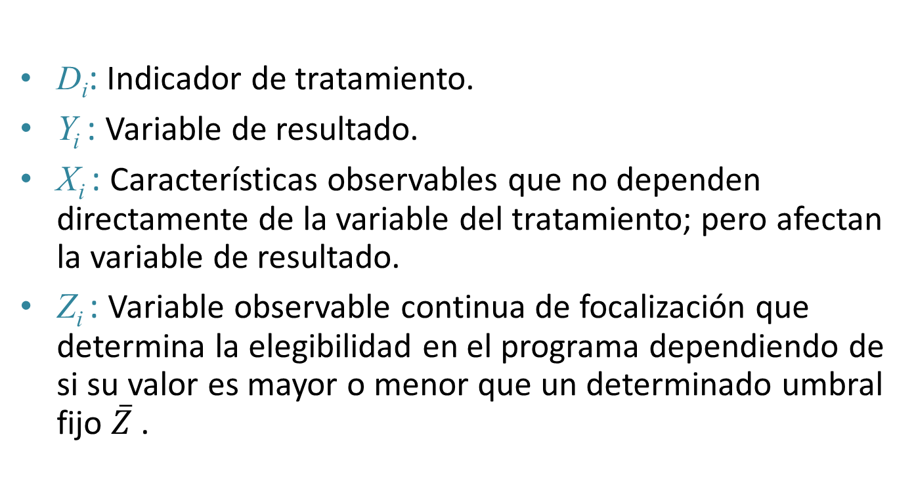
Regresión discontinua (RD): Notación
D_{i}: Indicador de tratamiento.
Y_{i} : Variable de resultado.
X_{i} : Características observables que no dependen directamente de la variable del tratamiento; pero afectan la variable de resultado.
Z_{i} : Variable observable continua de focalización que determina la elegibilidad en el programa dependiendo de si su valor es mayor o menor que un determinado umbral fijo $\overline{Z}$ .
Guía práctica para la evaluación de impacto /Capítulo 8: Regresión Discontinua/6

Slide 7
Regresión discontinua (RD)
Caso especial de diseño no experimental
Ocurre cuando
La probabilidad de participación cambia discontinuamente con una variable continua observada Z.
La asignación del tratamiento depende completa o parcialmente del valor que la variable Z toma a lado y lado de un umbral fijo.
Guía práctica para la evaluación de impacto /Capítulo 8: Regresión Discontinua/7

Slide 8
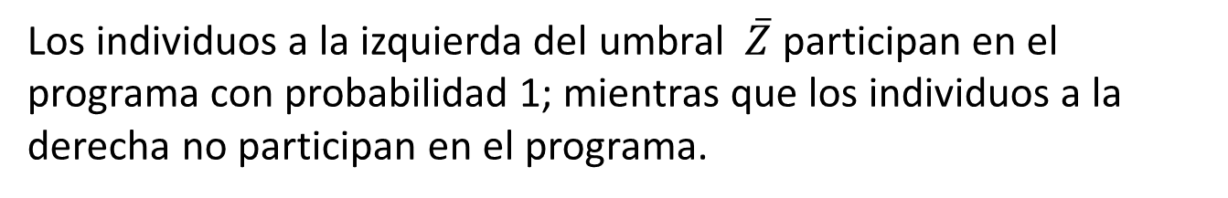
Regresión discontinua (RD)
Los individuos a la izquierda del umbral $\overline{Z}$ participan en el programa con probabilidad 1; mientras que los individuos a la derecha no participan en el programa.
Guía práctica para la evaluación de impacto /Capítulo 8: Regresión Discontinua/8

Slide 9
Regresión discontinua (RD)
El estimador de RD se basa en la observación de que los individuos justamente a la izquierda del umbral deben ser muy parecidos a los individuos justamente a la derecha de éste.
Excepto que los primeros participan en el programa y los segundos no.
Entonces los segundos podrían ser un contrafactual válido de los primeros.
Guía práctica para la evaluación de impacto /Capítulo 8: Regresión Discontinua/9

Slide 10
Regresión discontinua (RD)
Supuestos:
El umbral es arbitrario.
Los determinantes de la variable de resultado, X, son muy parecidos a la izquierda y a la derecha del umbral.
Guía práctica para la evaluación de impacto /Capítulo 8: Regresión Discontinua/10
Notes:
Estos supuesto garantizan que los individuos sea lo suficientemente similares como para que la comparación resulte un estimador válido del impacto del tratamiento al menos alrededor de Z^_.
El efecto es parecido al estimado en IV, pero no exactamente el mismo porque la estrategia de identificación compara individuos alrededor del umbral Z^_.

Slide 11
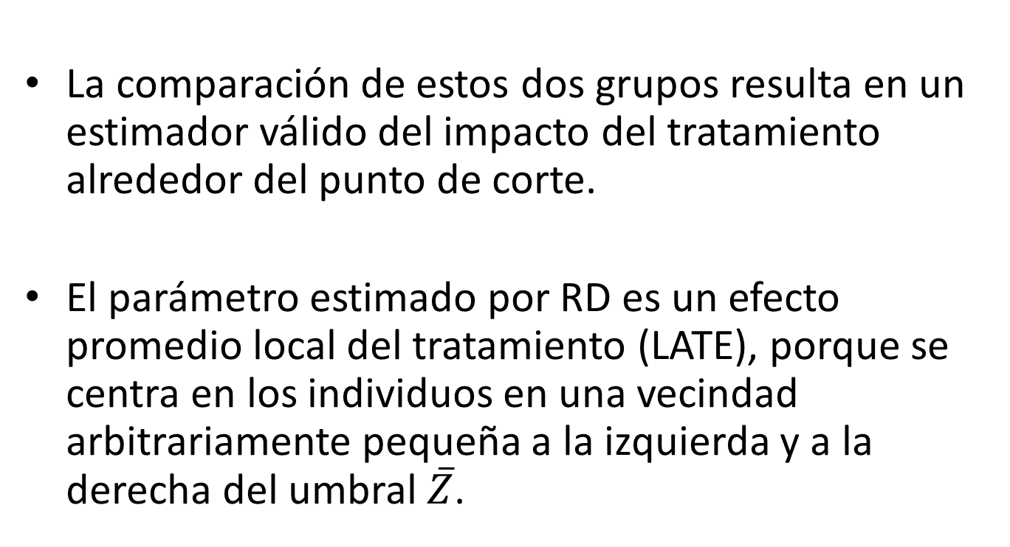
Regresión discontinua (RD)
La comparación de estos dos grupos resulta en un estimador válido del impacto del tratamiento alrededor del punto de corte.
El parámetro estimado por RD es un efecto promedio local del tratamiento (LATE), porque se centra en los individuos en una vecindad arbitrariamente pequeña a la izquierda y a la derecha del umbral $\overline{Z}$.
Guía práctica para la evaluación de impacto /Capítulo 8: Regresión Discontinua/11
Notes:
Estos supuesto garantizan que los individuos sea lo suficientemente similares como para que la comparación resulte un estimador válido del impacto del tratamiento al menos alrededor de Z^_.
El efecto es parecido al estimado en IV, pero no exactamente el mismo porque la estrategia de identificación compara individuos alrededor del umbral Z^_.

Slide 12


Ejemplo: Canasta
Población elegible: Hogares Sisben 1
Población cuyo puntaje Sisben es igual o inferior a un umbral $\overline{Z}$ .
Un hogar con un puntaje Sisben de $\overline{Z}$ o menos puede participar en el programa.
La probabilidad de participación cambia discontinuamente.
Guía práctica para la evaluación de impacto /Capítulo 8: Regresión Discontinua/12
Notes:
Programa Canasta: Entrega un mercado a las familias.
El puntaje se calcula con base en una encuesta que mide características socio demográficas de los hogares incluyendo características físicas de la vivienda de residencia, tenencia de bienes durables, escolaridad de los miembros del hogar.

Slide 13
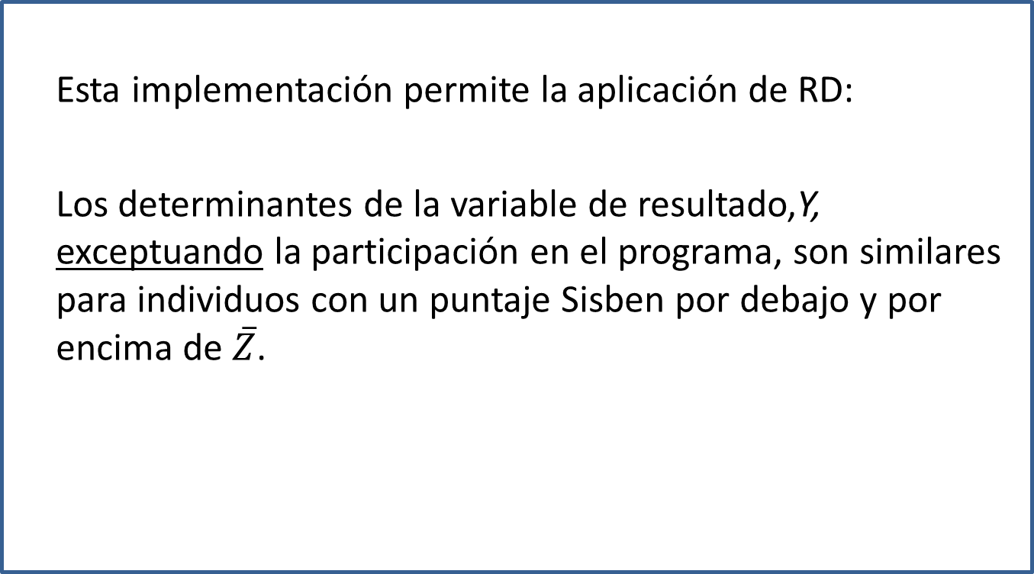
Ejemplo: Canasta
Esta implementación permite la aplicación de RD:
Los determinantes de la variable de resultado,Y, exceptuando la participación en el programa, son similares para individuos con un puntaje Sisben por debajo y por encima de $\overline{Z}$.
Guía práctica para la evaluación de impacto /Capítulo 8: Regresión Discontinua/13

Slide 14
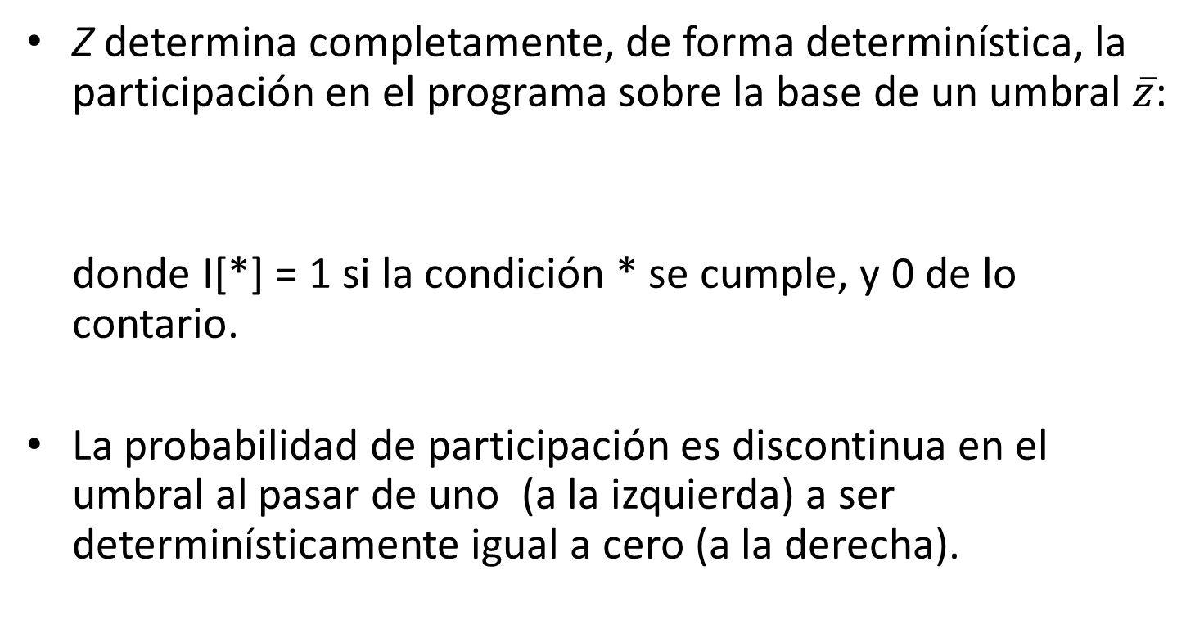
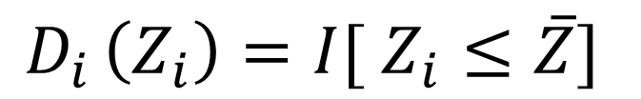
Regresión discontinua nítida: Aspectos teóricos
Z determina completamente, de forma determinística, la participación en el programa sobre la base de un umbral $\overline{z}$:
donde I[*] = 1 si la condición * se cumple, y 0 de lo contario.
La probabilidad de participación es discontinua en el umbral al pasar de uno (a la izquierda) a ser determinísticamente igual a cero (a la derecha).
$$D_{i }\left(Z_{i}\right)=I[ Z_{i}≤\overline{Z}]$$
Guía práctica para la evaluación de impacto /Capítulo 8: Regresión Discontinua/14

Slide 15
Regresión discontinua nítida: Aspectos teóricos
Supuestos:
Los individuos o los administradores del programa no contribuyen en la decisión de si participar o no.
Los individuos no pueden ajustar el valor de Z en respuesta a los criterios elegibilidad del programa.
Cualquier autoselección está dada sobre la base de características exógenas.
Guía práctica para la evaluación de impacto /Capítulo 8: Regresión Discontinua/15

Slide 16
Ejemplo: Canasta
Si el programa Canasta se asignara a los hogares de Sisben 1 y la participación fuera obligatoria.
El puntaje Sisben determina completamente la participación en el tratamiento.
Diseño: regresión discontinua nítida (RDN)
Guía práctica para la evaluación de impacto /Capítulo 8: Regresión Discontinua/16

Slide 17

Regresión discontinua nítida: Aspectos teóricos
Condición de identificación:
La principal fuente de identificación en RDN es la discontinuidad en la participación en el tratamiento en un punto específico de la distribución de Z.
$$\lim_{z↓\overline{Z}}{D(Z=z)≠}\lim_{z↑\overline{Z}}{D\left(Z=z\right)}$$
Derecha
Izquierda
Guía práctica para la evaluación de impacto /Capítulo 8: Regresión Discontinua/17
Notes:
Donde ↓es el límite de a medida que z se aproxima a desde la derecha y ↑ es el límite de a medida que z se aproxima a desde la izquierda.
Se asume que ambos límites existen y en este caso, son iguales a 0 y a 1 respectivamente.

Slide 18
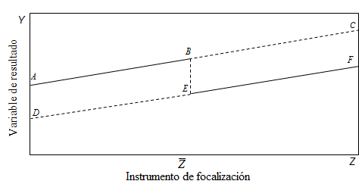
Regresión discontinua nítida: Expectativas condicionales de las variables de resultado
Las líneas sólidas corresponden a las expectativas condicionales de las variables de resultado Y observadas.
Las líneas punteadas representan las expectativas condicionales de las dos variables de resultado potenciales para cada nivel de Z.
Guía práctica para la evaluación de impacto /Capítulo 8: Regresión Discontinua/18
Notes:
La línea superior de la Gráfica está compuesta por una parte inicial punteada (segmento AB) y una parte final sólida (segmento BC). El segmento sólido BC corresponde a la variable de resultado observada entre los participantes en el programa, que son aquellos con valor de Z superior al umbral ; el segmento punteado AB corresponde a la variable de resultado que habrían obtenido los participantes en ausencia del tratamiento para cada posible nivel de Z. La línea inferior (segmento DF) de la Gráfica tiene una interpretación similar pero para el grupo de no participantes en el programa.

Slide 19
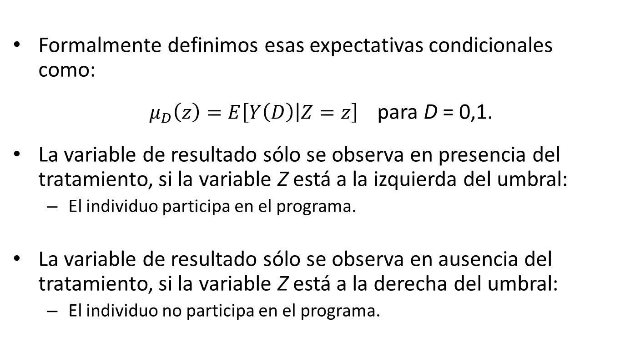
Regresión discontinua nítida: Expectativas condicionales de las variables de resultado
Formalmente definimos esas expectativas condicionales como:
$μ_{D}\left(z\right)=E\left[Y\left(D\right) | Z=z\right]$para D = 0,1.
La variable de resultado sólo se observa en presencia del tratamiento, si la variable Z está a la izquierda del umbral:
El individuo participa en el programa.
La variable de resultado sólo se observa en ausencia del tratamiento, si la variable Z está a la derecha del umbral:
El individuo no participa en el programa.
Guía práctica para la evaluación de impacto /Capítulo 8: Regresión Discontinua/19

Slide 20
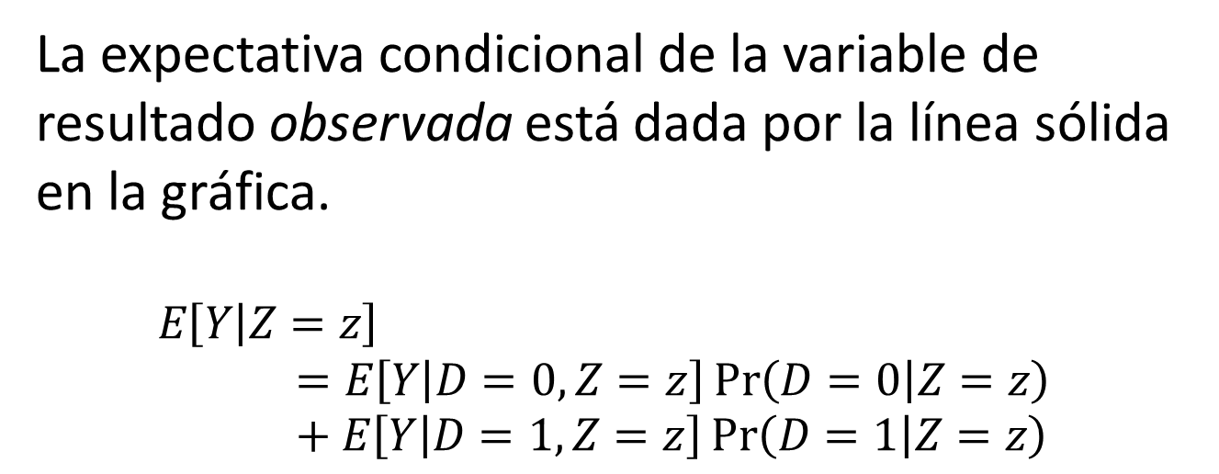
Regresión discontinua nítida: Expectativas condicionales de las variables de resultado
La expectativa condicional de la variable de resultado observada está dada por la línea sólida en la gráfica.
$$E\left[Y | Z=z\right]=E\left[Y | D=0,Z=z\right]\operatorname{Pr}\left(D=0 | Z=z\right)+E\left[Y | D=1,Z=z\right]\operatorname{Pr}\left(D=1 | Z=z\right)$$
Guía práctica para la evaluación de impacto /Capítulo 8: Regresión Discontinua/20
Notes:
La expectativa condicional de la variable de resultado observada no es continua sino que salta en el umbral.

Slide 21
Relación con el método de emparejamiento
Se cumple: El supuesto de independencia condicional de emparejamiento de manera trivial en RDN porque, condicional en las características observadas (en especial, Z), no hay variación en el tratamiento.
Se viola: El soporte común porque no existen valores de Z para los cuales haya un traslapo de individuos tratados y no tratados.
El supuesto de soporte común reemplaza el supuesto de que los individuos son similares alrededor del umbral.
Guía práctica para la evaluación de impacto /Capítulo 8: Regresión Discontinua/21

Slide 22
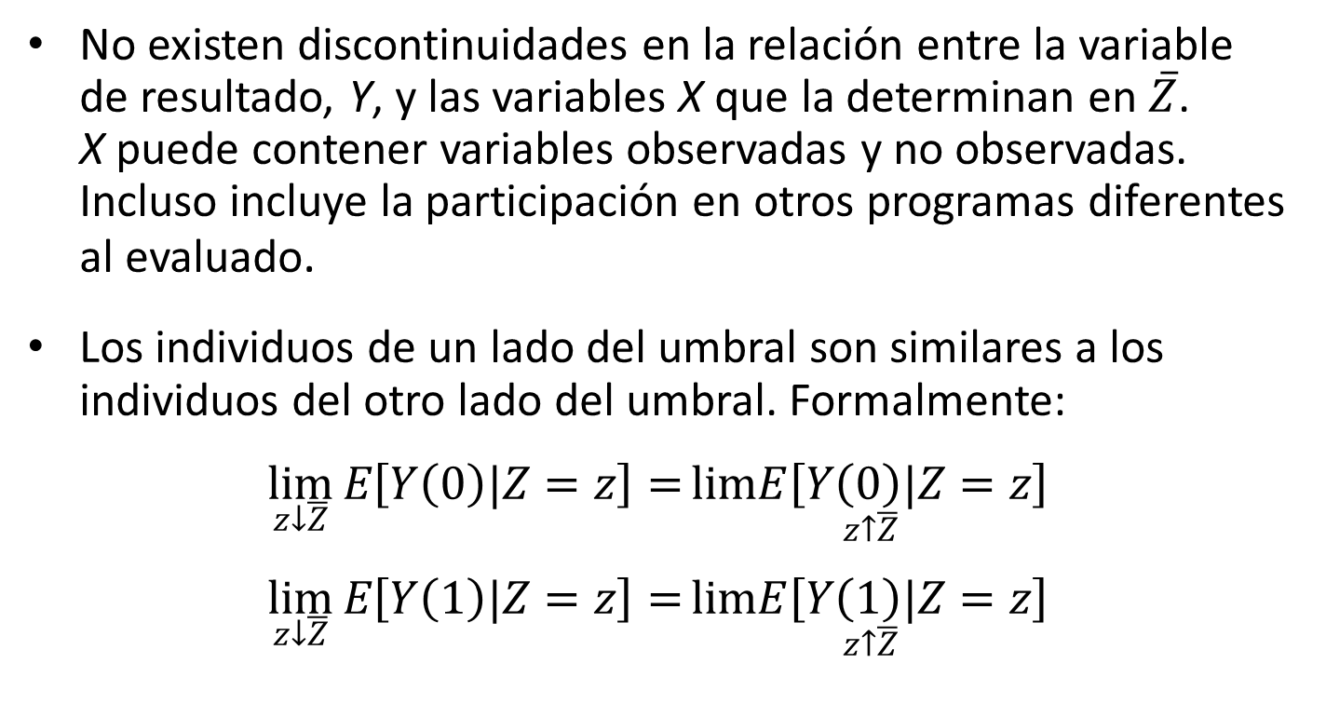
Supuesto de continuidad local
No existen discontinuidades en la relación entre la variable de resultado, Y, y las variables X que la determinan en $\overline{Z}$. X puede contener variables observadas y no observadas. Incluso incluye la participación en otros programas diferentes al evaluado.
Los individuos de un lado del umbral son similares a los individuos del otro lado del umbral. Formalmente:
$$\lim_{z↓\overline{Z}}{E\left[Y\left(0\right)|Z=z\right]=}\underset{z↑\overline{Z}}{limE\left[Y\left(0\right)|Z=z\right]}$$
$$\lim_{z↓\overline{Z}}{E\left[Y\left(1\right)|Z=z\right]=}\underset{z↑\overline{Z}}{limE\left[Y\left(1\right)|Z=z\right]}$$
Guía práctica para la evaluación de impacto /Capítulo 8: Regresión Discontinua/22
Notes:
Los individuos o los administradores del programa no contribuyen en la decisión de si participar o no.

Slide 23
Regresión discontinua nítida: Análisis gráfico
El análisis gráfico es un componente central al hacer una evaluación a través del método de regresión discontinua.
Es importante observar:
El impacto del programa alrededor del umbral o puntaje de corte.
Variables observables como función del instrumento de focalización que deben ser continuas localmente.
Densidad del instrumento de focalización Z.
Guía práctica para la evaluación de impacto /Capítulo 8: Regresión Discontinua/23

Slide 24
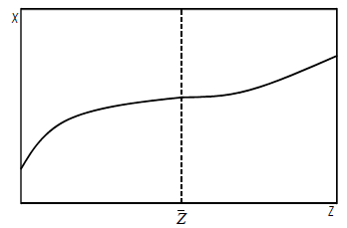
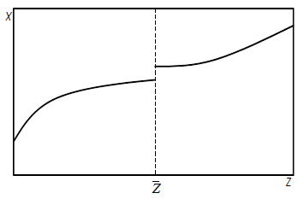
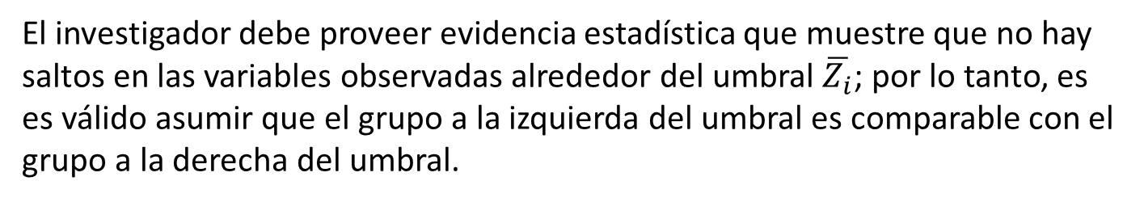
Análisis gráfico: Supuesto de continuidad local: Saltos en variables observables en el umbral
Panel a. Continuidad
Panel b. Discontinuidad
variable observada X
El investigador debe proveer evidencia estadística que muestre que no hay saltos en las variables observadas alrededor del umbral $\overline{Z_{i}}$; por lo tanto, es es válido asumir que el grupo a la izquierda del umbral es comparable con el grupo a la derecha del umbral.
Guía práctica para la evaluación de impacto /Capítulo 8: Regresión Discontinua/24
Notes:
En el panel A, se observa que la variable X es continua alrededor del umbral . Esto sugiere que se cumple el supuesto de continuidad local (6.26) y que los individuos a la izquierda del umbral son muy similares a los individuos a la derecha del umbral, al menos en términos de la variable observable X. Por otra parte, en el panel B, se observa que la variable X salta en el umbral , lo cual sugeriría que se incumple el supuesto de continuidad local, y que el grupo de individuos a la izquierda del umbral probablemente no sea un buen contrafactual para el grupo de tratamiento a la derecha del umbral.

Slide 25
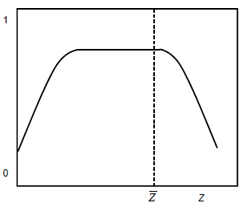
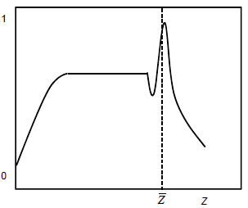
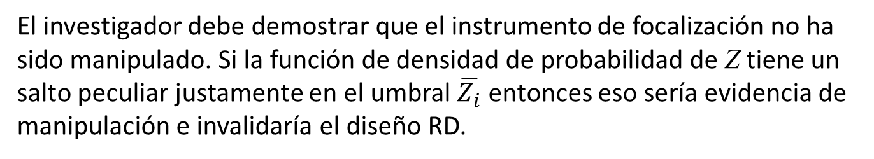
Análisis gráfico: Supuesto de no manipulación Densidad del instrumento de focalización Z
Caso de no manipulación
Caso de manipulación
El investigador debe demostrar que el instrumento de focalización no ha sido manipulado. Si la función de densidad de probabilidad de Z tiene un salto peculiar justamente en el umbral $\overline{Z_{i}}$entonces eso sería evidencia de manipulación e invalidaría el diseño RD.
Guía práctica para la evaluación de impacto /Capítulo 8: Regresión Discontinua/25

Slide 26
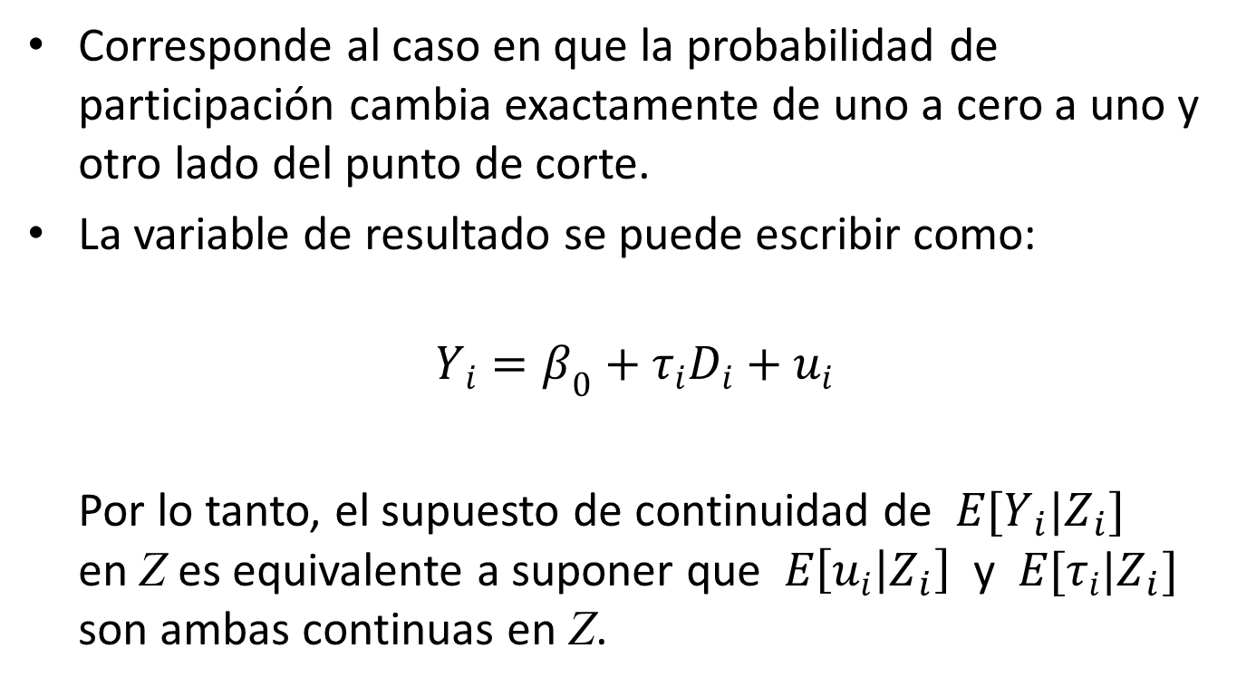
Regresión discontinua nítida: Variable de resultado
Corresponde al caso en que la probabilidad de participación cambia exactamente de uno a cero a uno y otro lado del punto de corte.
La variable de resultado se puede escribir como:
$$Y_{i}=β_{0}+τ_{i}D_{i}+u_{i}$$
Por lo tanto, el supuesto de continuidad de $E[Y_{i}|Z_{i}]$ en Z es equivalente a suponer que $E\left[u_{i} | Z_{i}\right]$ y $E[τ_{i}|Z_{i}]$ son ambas continuas en Z.
Guía práctica para la evaluación de impacto /Capítulo 8: Regresión Discontinua/26

Slide 27
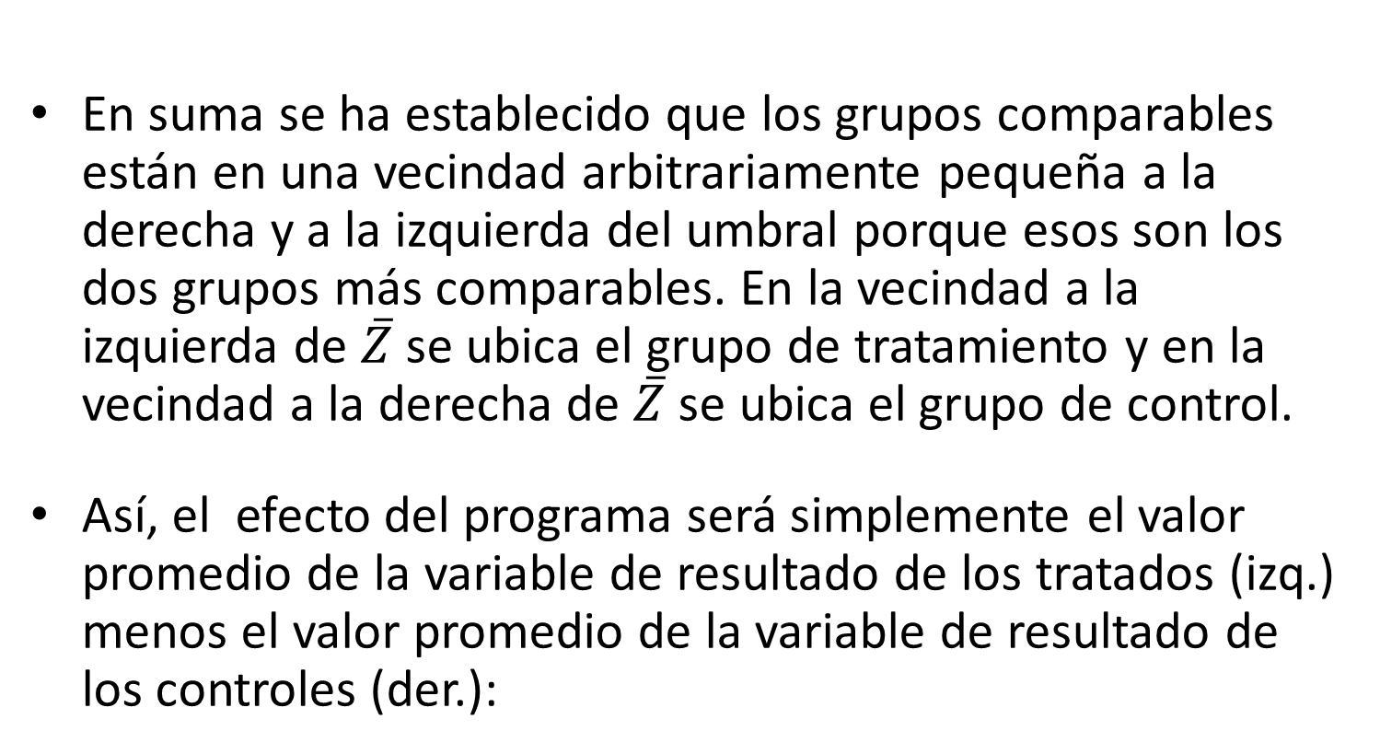
Regresión discontinua nítida: Estimador del efecto del programa
En suma se ha establecido que los grupos comparables están en una vecindad arbitrariamente pequeña a la derecha y a la izquierda del umbral porque esos son los dos grupos más comparables. En la vecindad a la izquierda de $\overline{Z}$se ubica el grupo de tratamiento y en la vecindad a la derecha de $\overline{Z}$ se ubica el grupo de control.
Así, el efecto del programa será simplemente el valor promedio de la variable de resultado de los tratados (izq.) menos el valor promedio de la variable de resultado de los controles (der.):
Guía práctica para la evaluación de impacto /Capítulo 8: Regresión Discontinua/27
Notes:
El efecto del programa es el valor promedio de la variable de resultado en una vecindad arbitrariamente pequeña a la derecha del umbral (tratados) menos el valor promedio de la variable de resultado en una vecindad arbitrariamente pequeña a la izquierda del umbral (controles):

Slide 28
Regresión discontinua nítida: Estimador del efecto del programa
El valor promedio de la variable de resultado en una vecindad arbitrariamente pequeña a la izquierda del umbral menos el valor promedio de la variable de resultado en una vecindad arbitrariamente pequeña a la derecha del umbral.
Siempre que se cumplan:
Condición de identificación.
Supuesto de continuidad local.
$$τ_{RDN}\left(\overline{Z}\right)=\lim_{z↓\overline{Z}}{E\left[Y_{i}|Z_{i}=z\right]}−\lim_{z↑\overline{Z}}{E\left[Y_{i}|Z_{i}=z\right]}$$
Guía práctica para la evaluación de impacto /Capítulo 8: Regresión Discontinua/28
Notes:
El efecto del programa es el valor promedio de la variable de resultado en una vecindad arbitrariamente pequeña a la derecha del umbral (tratados) menos el valor promedio de la variable de resultado en una vecindad arbitrariamente pequeña a la izquierda del umbral (controles):

Slide 29
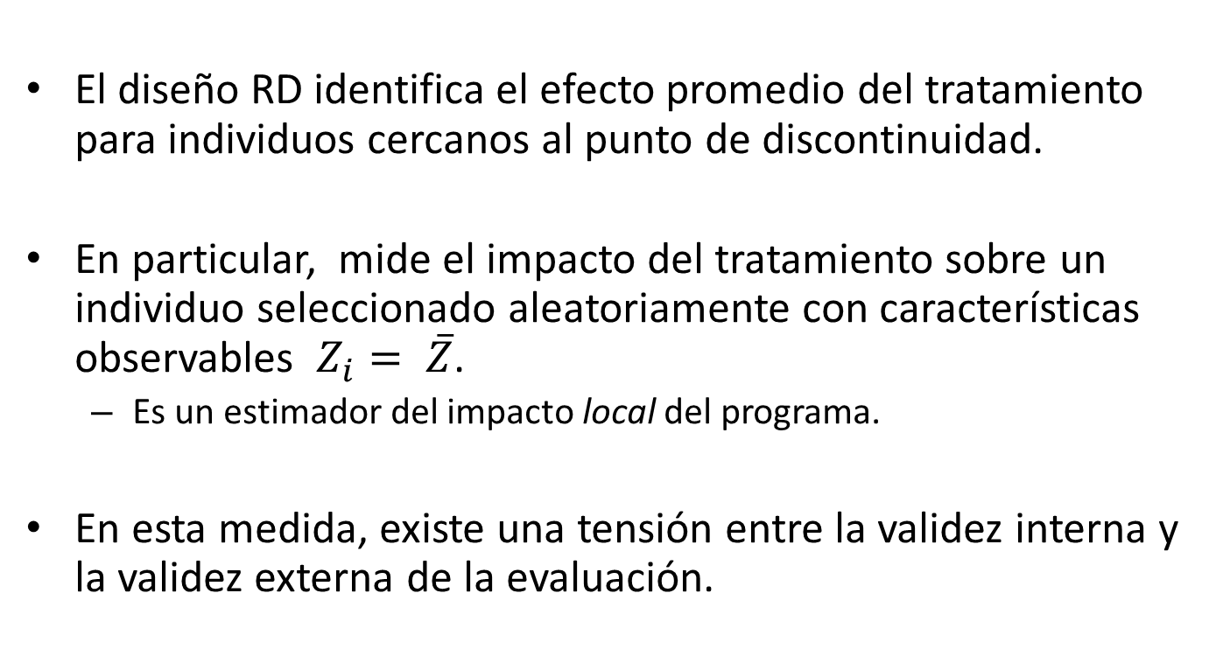
Regresión discontinua nítida: Efecto del programa
El diseño RD identifica el efecto promedio del tratamiento para individuos cercanos al punto de discontinuidad.
En particular, mide el impacto del tratamiento sobre un individuo seleccionado aleatoriamente con características observables $Z_{i}= \overline{Z}$.
Es un estimador del impacto local del programa.
En esta medida, existe una tensión entre la validez interna y la validez externa de la evaluación.
Guía práctica para la evaluación de impacto /Capítulo 8: Regresión Discontinua/29
Notes:
El estimador mide el impacto del tratamiento sobre un individuo seleccionado aleatoriamente con características observables Z_i=Z_ _
La validez externa es, en este caso, limitada porque se estima el impacto del programa para un grupo particular de la población y no es posible extrapolar los resultados a otras poblaciones.

Slide 30
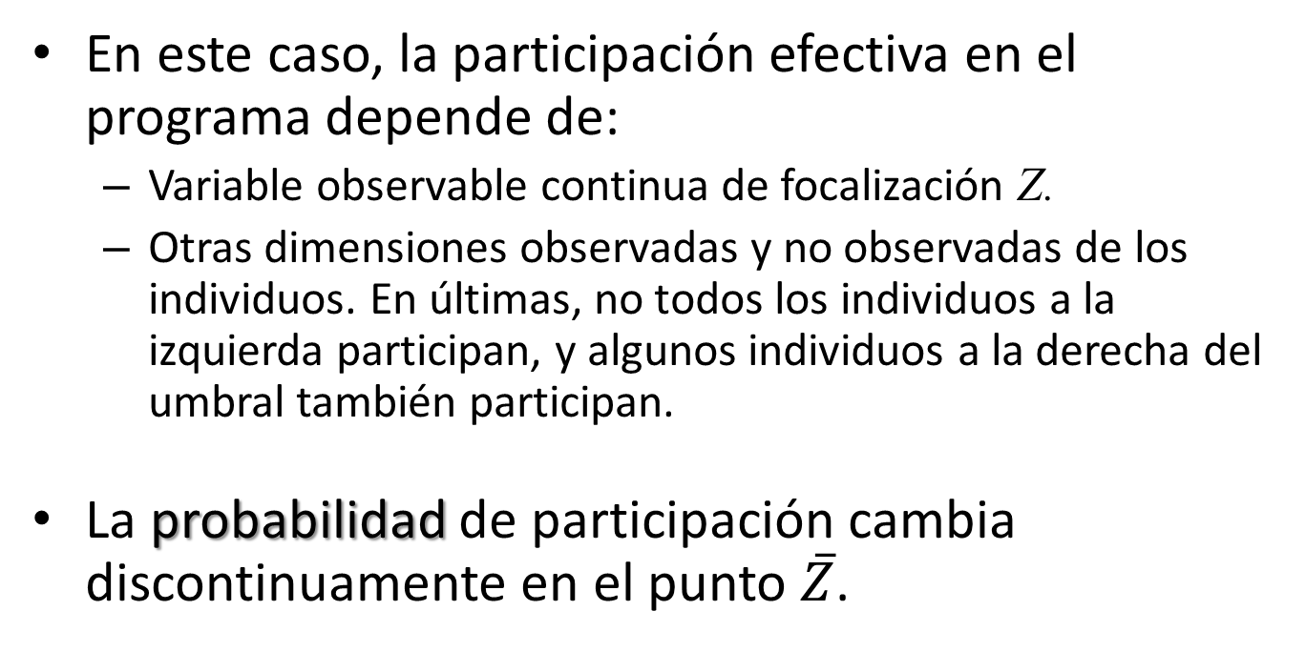
Regresión discontinua borrosa: Aspectos teóricos
En este caso, la participación efectiva en el programa depende de:
Variable observable continua de focalización Z.
Otras dimensiones observadas y no observadas de los individuos. En últimas, no todos los individuos a la izquierda participan, y algunos individuos a la derecha del umbral también participan.
La probabilidad de participación cambia discontinuamente en el punto $\overline{Z}$.
Guía práctica para la evaluación de impacto /Capítulo 8: Regresión Discontinua/30

Slide 31
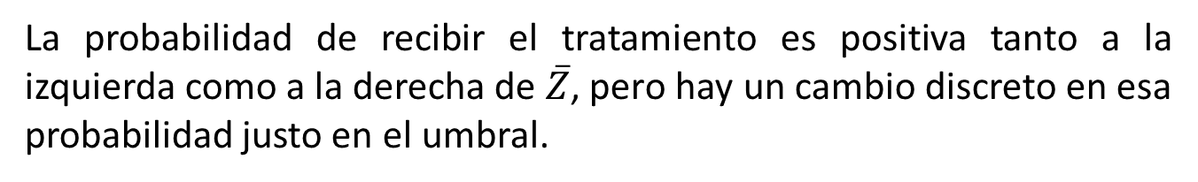
Regresión discontinua borrosa: Aspectos teóricos
La probabilidad de recibir el tratamiento es positiva tanto a la izquierda como a la derecha de $\overline{Z}$, pero hay un cambio discreto en esa probabilidad justo en el umbral.
Guía práctica para la evaluación de impacto /Capítulo 8: Regresión Discontinua/31

Slide 32
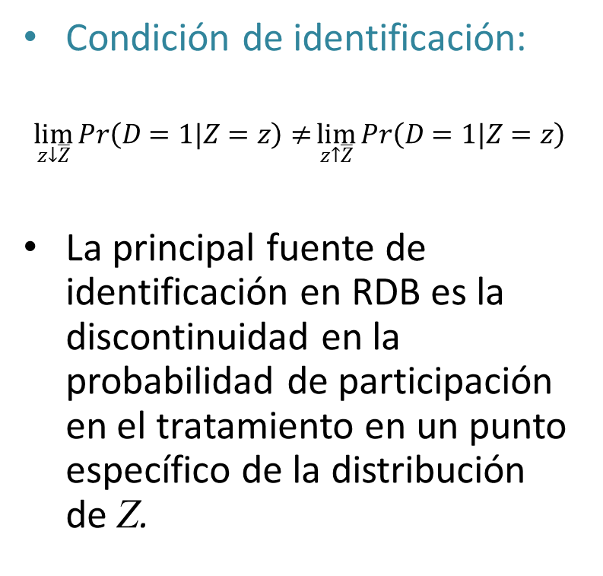
Regresión discontinua borrosa (RDB): Aspectos teóricos
Condición de identificación:
$$\lim_{z↓\overline{Z}}{Pr\left(D=1|Z=z\right)≠}\lim_{z↑\overline{Z}}{Pr\left(D=1|Z=z\right)}$$
La principal fuente de identificación en RDB es la discontinuidad en la probabilidad de participación en el tratamiento en un punto específico de la distribución de Z.
Guía práctica para la evaluación de impacto /Capítulo 8: Regresión Discontinua/32

Slide 33
Ejemplo 1: Canasta
Población elegible: Hogares Sisben 1, PERO los individuos deben decidir si hacen la solicitud o no.
No es obligatorio.
El umbral
Determina parcialmente la participación en el programa.
La probabilidad de participación
Si , entonces la probabilidad de participación es mayor o igual a cero.
Si ,entonces la probabilidad de participación es cero.
Guía práctica para la evaluación de impacto /Capítulo 8: Regresión Discontinua/33
Notes:
Hay un cambio discontinuo en la probabilidad de participación en Z_ _, tal que sólo los individuos a un lado del umbral pueden participar

Slide 34
Ejemplo 2: Canasta
Población elegible: Hogares de Sisben 1 y 2.
Cobertura universal para Sisben 1.
Mercado para todos lo hogares.
Cobertura parcial para Sisben 2.
Mercado para 100,000 hogares
aleatoriamente escogidos.
La probabilidad de participación
Puede ser mayor a cero tanto a la izquierda como a la derecha de .
Guía práctica para la evaluación de impacto /Capítulo 8: Regresión Discontinua/34
Notes:
Hay individuos participantes a ambos lados del umbral, pero debido al racionamiento del programa para hogares SISBEN 2 entonces esta probabilidad cambia discretamente en el punto de corte Z_ _ porque es más costoso para hogares SISBEN 2 aplicar dado que existe el riesgo de no recibir

Slide 35
Ejemplo 2: Canasta
Bajo este diseño:
Hay individuos participantes a ambos lados del umbral .
Debido a que la cobertura es parcial para Sisben 2, la probabilidad cambia discretamente en el punto de corte
.
La probabilidad cambia discretamente en el punto de corte , porque para Sisben 2 es más improbable participar en el programa dado que tienen un número restringido de cupos.
Guía práctica para la evaluación de impacto /Capítulo 8: Regresión Discontinua/35

Slide 36
Regresión discontinua borrosa: Expectativas condicionales de las variables de resultado
La expectativa condicional de la variable de resultado observada está dada por la línea sólida en la gráfica.
Guía práctica para la evaluación de impacto /Capítulo 8: Regresión Discontinua/36

Slide 37
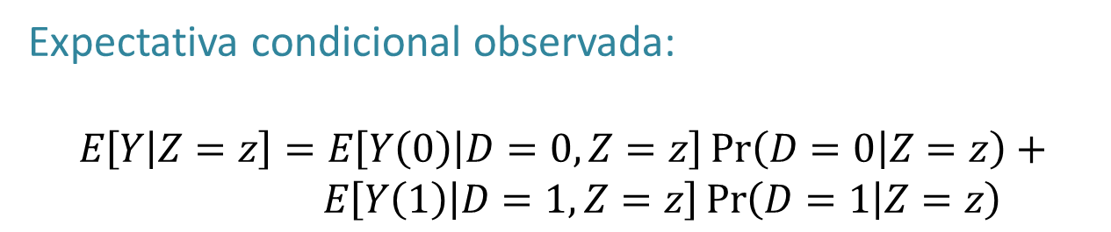
Regresión discontinua borrosa: Expectativas condicionales de las variables de resultado
Expectativa condicional observada:
$$E\left[Y | Z=z\right]=E\left[Y\left(0\right) | D=0,Z=z\right]\operatorname{Pr}\left(D=0 | Z=z\right)+$$
$E\left[Y\left(1\right) | D=1,Z=z\right]\operatorname{Pr}\left(D=1 | Z=z\right)$
En este caso no es necesariamente cierto que:
$$E\left[Y\left(z\right) | D=d,Z=z\right]=E\left[Y\left(z\right) | Z=z\right]$$
Porque Z sólo determina parcialmente el tratamiento.
Guía práctica para la evaluación de impacto /Capítulo 8: Regresión Discontinua/37
Notes:
El hecho que la igualdad no se cumpla es consistente con que en la gráfica la línea punteada y la sólida no coincidan ni siquiera en un rango de Z.

Slide 38
Regresión discontinua borrosa: Análisis gráfico
El análisis gráfico es un componente central al hacer una evaluación a través del método de RDB, al igual que lo es en RDN.
Es importante observar:
El impacto del programa alrededor del umbral o puntaje de corte.
Variable observables como función del instrumento de focalización para comprobar el supuesto de continuidad local.
Densidad del instrumento de focalización Z.
Guía práctica para la evaluación de impacto /Capítulo 8: Regresión Discontinua/38

Slide 39
Regresión discontinua borrosa: Estimador del efecto del programa
Ahora en el caso de RDB, el salto de Y en el umbral ya no estima el impacto del programa, porque no todos los de la izquierda participan y no todos los de la derecha no participan.
En este caso, el salto en Y en el umbral estima el impacto de la elegibilidad de participar, porque el umbral determina la elegibilidad; pero no establece completamente la participación.
Es necesario tener en cuenta el cambio discreto en la probabilidad de participar en el programa en el umbral.
Guía práctica para la evaluación de impacto /Capítulo 8: Regresión Discontinua/39

Slide 40
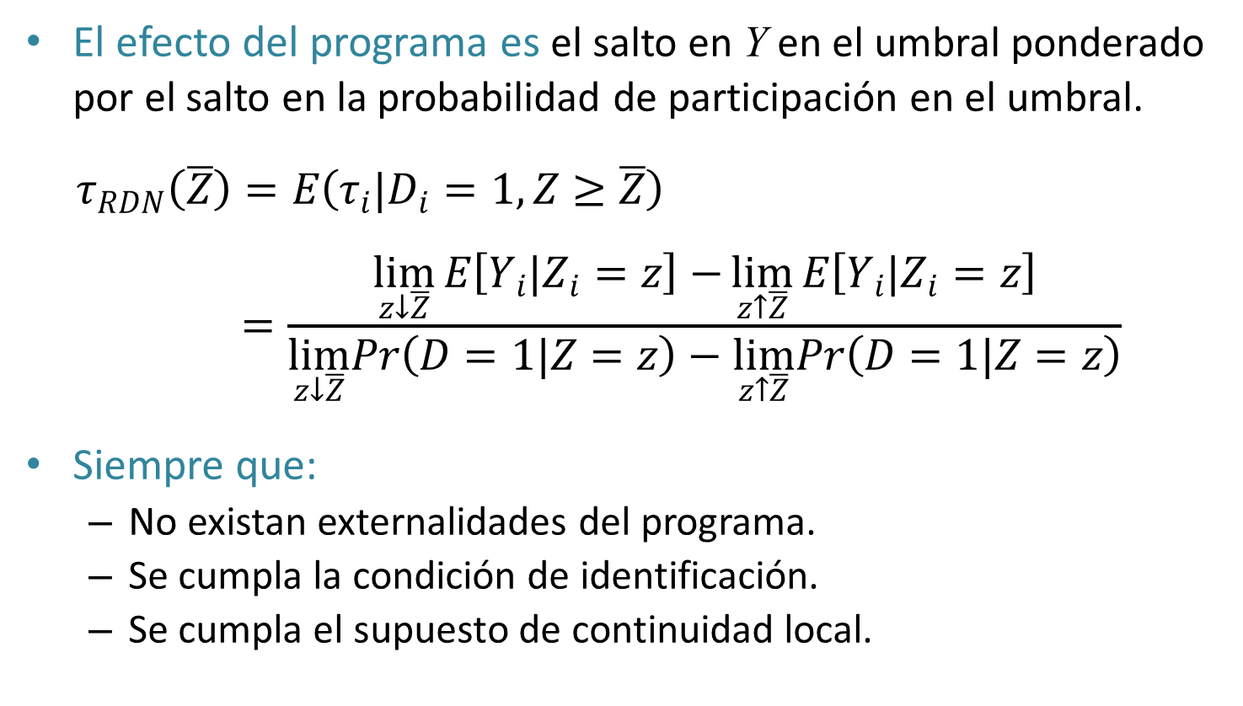
Regresión discontinua borrosa: Estimador del efecto del programa
El efecto del programa es el salto en Y en el umbral ponderado por el salto en la probabilidad de participación en el umbral.
$$τ_{RDN}\left(\overline{Z}\right)=E\left(τ_{i}|D_{i}=1,Z≥\overline{Z}\right)$$
$$=\frac{\lim_{z↓\overline{Z}}{E\left[Y_{i}|Z_{i}=z\right]−}\lim_{z↑\overline{Z}}{E\left[Y_{i}|Z_{i}=z\right]}}{\lim_{z↓\overline{Z}}Pr\left(D=1|Z=z\right)−\lim_{z↑\overline{Z}}Pr\left(D=1|Z=z\right)}$$
Siempre que:
No existan externalidades del programa.
Se cumpla la condición de identificación.
Se cumpla el supuesto de continuidad local.
Guía práctica para la evaluación de impacto /Capítulo 8: Regresión Discontinua/40
Notes:
Coincide con el estimador de Wald

Slide 41

Regresión discontinua borrosa: Estimador del efecto del programa
El efecto del programa es:
$$τ_{RDN}\left(\overline{Z}\right)=E\left(τ_{i}|D_{i}=1,Z≥\overline{Z}\right)$$
$$τ_{RDB}\left(\overline{Z}\right)=\frac{\lim_{z↓\overline{Z}}{E\left[Y_{i}|Z_{i}=z\right]−}\lim_{z\overline{↑Z}}{E\left[Y_{i}|Z_{i}=z\right]}}{\lim_{z↓\overline{Z}}Pr\left(D=1|Z=z\right)−\lim_{z↑\overline{Z}}Pr\left(D=1|Z=z\right)}$$
Covarianza entre Y & Z
Covarianza entre D & Z
Es decir, coincide exactamente con el estimador de Wald que estudiamos en el capítulo de “variables instrumentales”. El numerador tiene la covarianza entre la variable de resultado y el instrumento, y el denominador tiene la covarianza entre la variable endógena (participación) y el instrumento.
Guía práctica para la evaluación de impacto /Capítulo 8: Regresión Discontinua/41
Notes:
Coincide con el estimador de Wald

Slide 42
Regresión discontinua borrosa: Efecto del programa
El estimador de regresión discontinua borrosa coincide con el estimador de Wald para variables instrumentales.
Se debe interpretar como efecto local.
Hann, Todd y van der Klaaw (2001) utilizan el supuesto de monotonicidad local, que es un supuesto más fuerte, según el cual los individuos a cada lado del umbral son idénticos en variables observadas y en variables no observadas.
Se interpreta como efecto local promedio.
Guía práctica para la evaluación de impacto /Capítulo 8: Regresión Discontinua/42

Slide 43
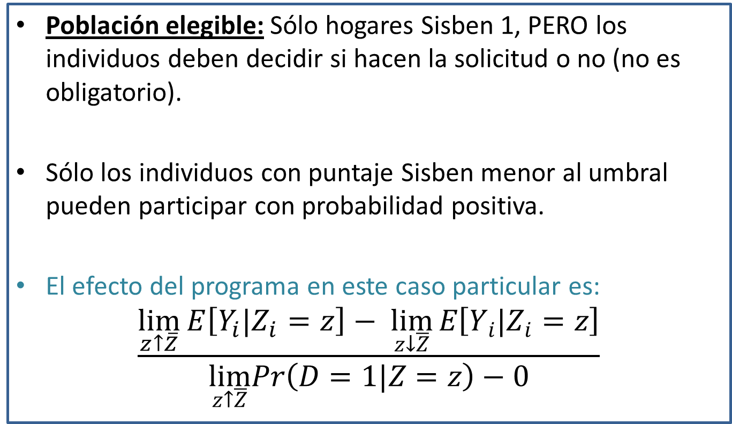
Ejemplo 1: Canasta
Población elegible: Sólo hogares Sisben 1, PERO los individuos deben decidir si hacen la solicitud o no (no es obligatorio).
Sólo los individuos con puntaje Sisben menor al umbral pueden participar con probabilidad positiva.
El efecto del programa en este caso particular es:
$$\frac{\lim_{z↑\overline{Z}}{E\left[Y_{i}|Z_{i}=z\right]}− \lim_{z↓\overline{Z}}{E\left[Y_{i}|Z_{i}=z\right]}}{\lim_{z↑\overline{Z}}Pr\left(D=1|Z=z\right)−0}$$
Guía práctica para la evaluación de impacto /Capítulo 8: Regresión Discontinua/43

Slide 44

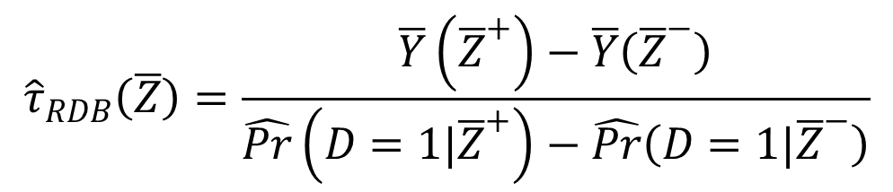



Regresión discontinua borrosa: Análogo muestral
Donde:
$${\hat{τ}}_{RDB}\left(\overline{Z}\right)=\frac{\overline{Y}\left({\overline{Z}}^{+}\right)−\overline{Y}\left({\overline{Z}}^{−}\right)}{\hat{Pr}\left(D=1|{\overline{Z}}^{+}\right)−\hat{Pr}\left(D=1|{\overline{Z}}^{−}\right)}$$
$$\overline{Y} ({\overline{Z}}^{−} )$$
Promedios muestrales de la variable de resultado a la izquierda y a la derecha del umbral, respectivamente.
$$\overline{Y} ({\overline{Z}}^{+} )$$
$$\hat{Pr}\left(D=1|{\overline{Z}}^{−}\right)$$
Estimadores de probabilidad de participación a la izquierda y a la derecha del umbral, respectivamente.
$$\hat{Pr} \left(D=1|{\overline{Z}}^{+}\right)$$
Guía práctica para la evaluación de impacto /Capítulo 8: Regresión Discontinua/44

Slide 45


Implementación empírica
$$\overline{Y} ({\overline{Z}}^{−} )$$
$$\overline{Y} ({\overline{Z}}^{+} )$$
Los simples promedios a la izquierda y derecha del umbral corresponden a las líneas horizontales, el salto entre los dos estaría dado por el segmento b-c. Si, en cambio, ajustamos una regresión lineal a los datos en la vecindad izquierda y derecha del umbral (línea sólida en negrilla), entonces el salto en el umbral estaría dado por el segmento a-d. El último se ajusta más al verdadero salto, que el primero.
Guía práctica para la evaluación de impacto /Capítulo 8: Regresión Discontinua/45

Slide 46
Implementación empírica
Se puede utilizar un método de estimación:
Paramétrico .
Semiparamétrico.
No paramétrico.
El efecto de regresión discontinua requiere la estimación de puntos límite alrededor del umbral de las funciones de expectativa condicional.
Guía práctica para la evaluación de impacto /Capítulo 8: Regresión Discontinua/46

Slide 47




Implementación empírica: Estimación paramétrica de RDN
El efecto del programa puede estimarse por medio de:
Donde :
β₁: Efecto promedio del tratamiento en $\overline{Z}$ .
$$Y_{i}=m\left(Z_{i}\right)+β_{1}D_{i}+e_{i}$$
$e_{i}=Y_{i}−E[Y_{i}|D_{i},Z_{i}]$
$$m\left(Z\right)=E\left[u_{i} | Z\right]+(E\left[τ_{i} | Z\right]−E\left[τ_{i} | \overline{Z}\right])D_{i}$$
Por el supuesto de continuidad local es una función continua de Z en el umbral
Guía práctica para la evaluación de impacto /Capítulo 8: Regresión Discontinua/47

Slide 48
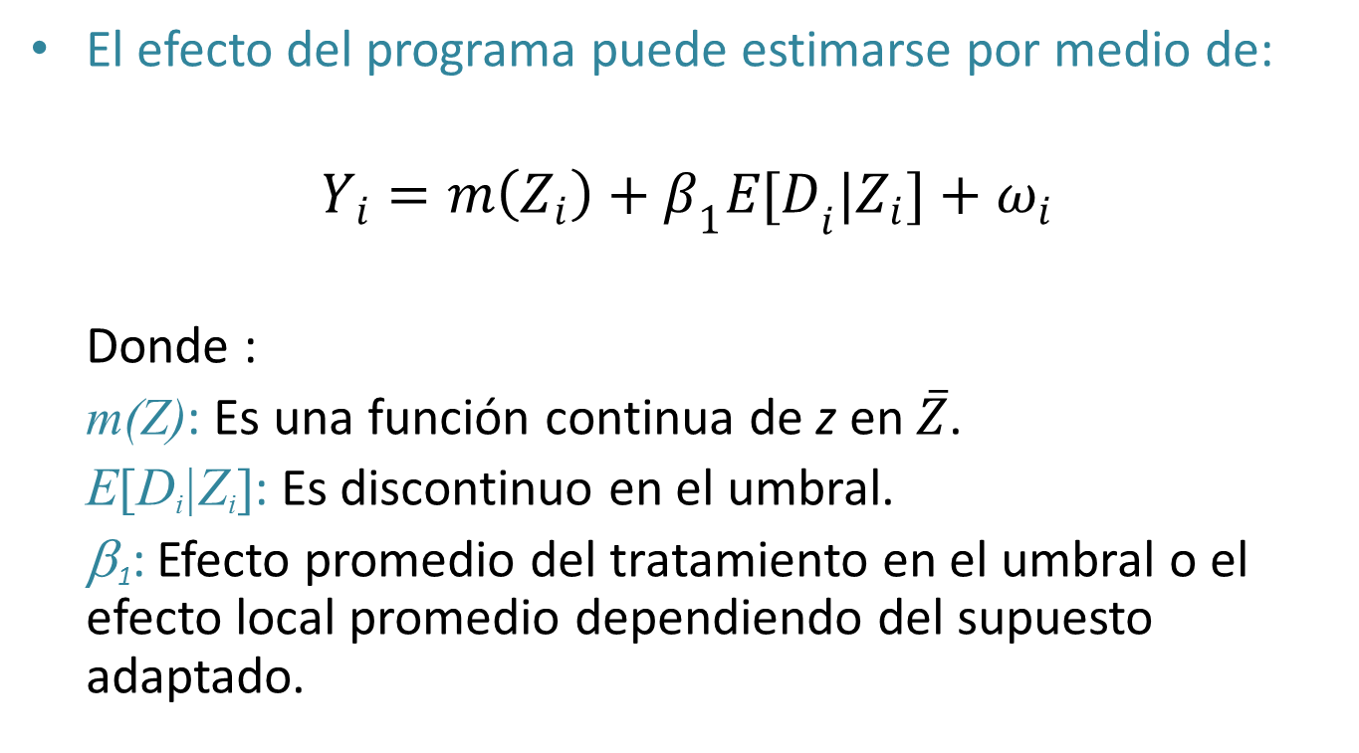
Implementación empírica: Estimación paramétrica de RDN
El efecto del programa puede estimarse por medio de:
$$Y_{i}=m\left(Z_{i}\right)+β_{1}{E[D}_{i}|Z_{i}]+ω_{i}$$
Donde :
m(Z): Es una función continua de z en $\overline{Z}$.
E[D_{i}|Z_{i}]: Es discontinuo en el umbral.
β₁: Efecto promedio del tratamiento en el umbral o el efecto local promedio dependiendo del supuesto adaptado.
Guía práctica para la evaluación de impacto /Capítulo 8: Regresión Discontinua/48

Slide 49
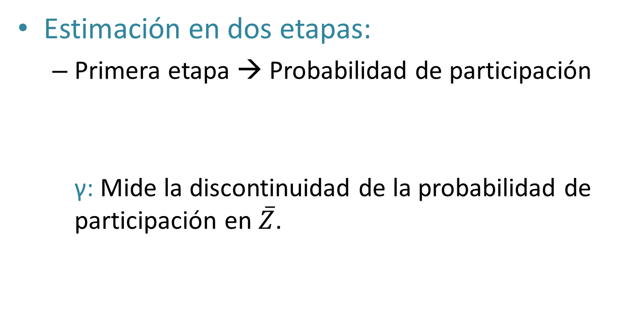
Implementación empírica: Estimación paramétrica de RDB
Estimación en dos etapas:
Primera etapa → Probabilidad de participación
γ: Mide la discontinuidad de la probabilidad de participación en $\overline{Z}$.
$$D_{i}=E\left[D_{i}|Z_{i}\right]+v_{i}=f\left(Z_{i}\right)+γI\left[Z_{i}≥\overline{Z}\right]+v_{i}$$
Guía práctica para la evaluación de impacto /Capítulo 8: Regresión Discontinua/49

Slide 50
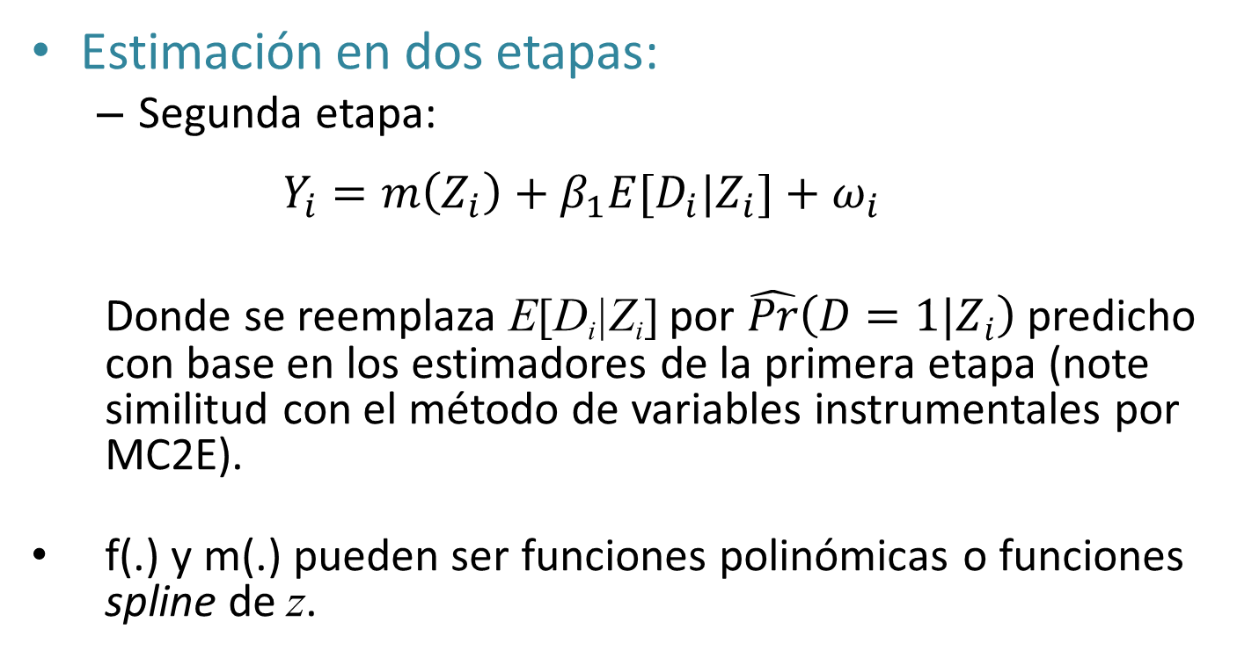
Implementación empírica: Estimación paramétrica de RDB
Estimación en dos etapas:
Segunda etapa:
$$Y_{i}=m\left(Z_{i}\right)+β_{1}{E[D}_{i}|Z_{i}]+ω_{i}$$
Donde se reemplaza E[D_{i}|Z_{i}] por $\hat{Pr}\left(D=1|Z_{i}\right)$predicho con base en los estimadores de la primera etapa (note similitud con el método de variables instrumentales por MC2E).
f(.) y m(.) pueden ser funciones polinómicas o funciones spline de z.
Guía práctica para la evaluación de impacto /Capítulo 8: Regresión Discontinua/50
Notes:
Note que bajo algunas condiciones, este estimador es equivalente al estimador de variables instrumentales en el cual la restricción de exclusión implica que es parte de la ecuación de participación pero no de la ecuación de la variable de resultado.

Slide 51
Estimación no paramétrica o semiparamétrica
Reduce el sesgo asociado a error de especificación en f(.) y m(.).
Estimación no paramétrica:
Regresión no paramétrica de Y sobre Z a cada lado del punto de discontinuidad.
Regresión no paramétrica de D sobre Z a cada lado del punto de discontinuidad.
Guía práctica para la evaluación de impacto /Capítulo 8: Regresión Discontinua/51
Notes:
Estos métodos obviamente se basan en condiciones más débiles sobre suavidad lejos del punto de discontinuidad dado que los estimadores se basan casi exclusivamente en los datos en una vecindad del umbral.

Slide 52
Estimación no paramétrica Ancho de banda (h)
Ancho de banda es la ventana de observaciones que define la vecindad arbitrariamente pequeña a cada lado del umbral.
Ventajas de un ancho de banda más amplio:
Mayor número de observaciones.
Estimadores más eficientes.
Disminuye la varianza.
Desventajas de un ancho de banda más amplio:
Individuos más alejados del umbral pueden ser muy distintos de los individuos cercanos a éste.
El grupo de control puede resultar muy heterogéneo y, por lo tanto, no comparable con el grupo de tratamiento.
Aumenta el sesgo.
Guía práctica para la evaluación de impacto /Capítulo 8: Regresión Discontinua/52
Notes:
Análisis de sensibilidad

Slide 53
Estimación no paramétrica
Métodos más populares en RD:
Estimador de Kernel.
Estimador de regresión lineal.
Regresión polinomial local.
Estimador de modelo lineal parcial.
Guía práctica para la evaluación de impacto /Capítulo 8: Regresión Discontinua/53

Slide 54
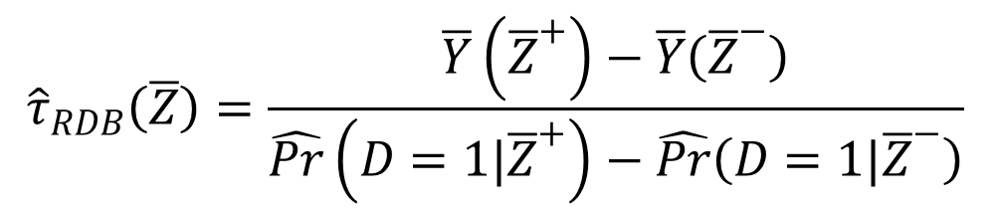

Estimación no paramétrica Estimador de Kernel
Donde:
$${\hat{τ}}_{RDB}\left(\overline{Z}\right)=\frac{\overline{Y}\left({\overline{Z}}^{+}\right)−\overline{Y}\left({\overline{Z}}^{−}\right)}{\hat{Pr}\left(D=1|{\overline{Z}}^{+}\right)−\hat{Pr}\left(D=1|{\overline{Z}}^{−}\right)}$$
$$\overline{Y}\left({\overline{Z}}^{ +}\right)=\frac{\sum_{i}{Y_{i}I\left[Z_{i}≥\overline{Z}\right]K\left(\frac{Z_{i}−\overline{Z}}{h}\right)}}{\sum_{i}{I\left[Z_{i}≥\overline{Z}\right]K\left(\frac{Z_{i}−\overline{Z}}{h}\right)}}$$
$$\overline{Y}\left({\overline{ Z}}^{−}\right)=\frac{\sum_{i}{Y_{i}I\left[Z_{i}<\overline{Z}\right]K\left(\frac{Z_{i}−\overline{Z}}{h}\right)}}{\sum_{i}{I\left[Z_{i}<\overline{Z}\right]K\left(\frac{Z_{i}−\overline{Z}}{h}\right)}}$$
Promedio ponderado de la variable de resultado en una vecindad de distancia h, a cada lado del punto de discontinuidad.
Guía práctica para la evaluación de impacto /Capítulo 8: Regresión Discontinua/54

Slide 55

Estimación no paramétrica Estimador de Kernel
K(.): Función Kernel (que pesa la observación i dependiendo
de qué tan lejos está del umbral).
h: Ancho de banda
I(*): 1 → Si la condición (*) se cumple
0 → De lo contrario
$$\hat{Pr}\left(D=1|{\overline{Z}}^{+}\right)=\frac{\sum_{i}{D_{i}I\left[Z_{i}≥\overline{Z}\right]K\left(\frac{Z_{i}−\overline{Z}}{h}\right)}}{\sum_{i}{I\left[Z_{i}≥\overline{Z}\right]K\left(\frac{Z_{i}−\overline{Z}}{h}\right)}}$$
$$\hat{Pr}\left(D=1|{\overline{Z}}^{−}\right)=\frac{\sum_{i}{D_{i}I\left[Z_{i}<\overline{Z}\right]K\left(\frac{Z_{i}−\overline{Z}}{h}\right)}}{\sum_{i}{I\left[Z_{i}<\overline{Z}\right]K\left(\frac{Z_{i}−\overline{Z}}{h}\right)}}$$
Probabilidad de participación a cada lado del umbral.
Guía práctica para la evaluación de impacto /Capítulo 8: Regresión Discontinua/55
Notes:
Los pesos de la función Kernel deben sumar 1

Slide 56
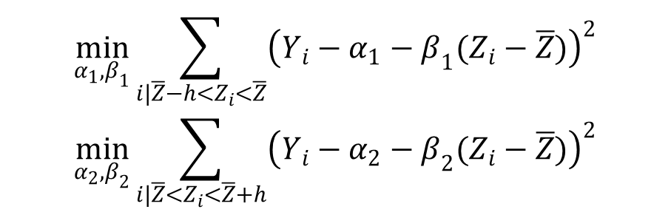
Estimación no paramétrica Regresión lineal local
La regresión lineal local tiene mejor desempeño en los límites que la función Kernel.
$$\min_{α_{1},β_{1}}{\sum_{i|\overline{Z}−h<Z_{i}<\overline{Z}}{{\left(Y_{i}−α_{1}−β_{1}(Z_{i}−\overline{Z})\right)}^{2}}}$$
$$\min_{α_{2},β_{2}}{\sum_{i|\overline{Z}<Z_{i}<\overline{Z}+h}{{\left(Y_{i}−α_{2}−β_{2}(Z_{i}−\overline{Z})\right)}^{2}}}$$
Regresión lineal local a la izquierda del umbral.
Regresión lineal local a la derecha del umbral.
Guía práctica para la evaluación de impacto /Capítulo 8: Regresión Discontinua/56

Slide 57
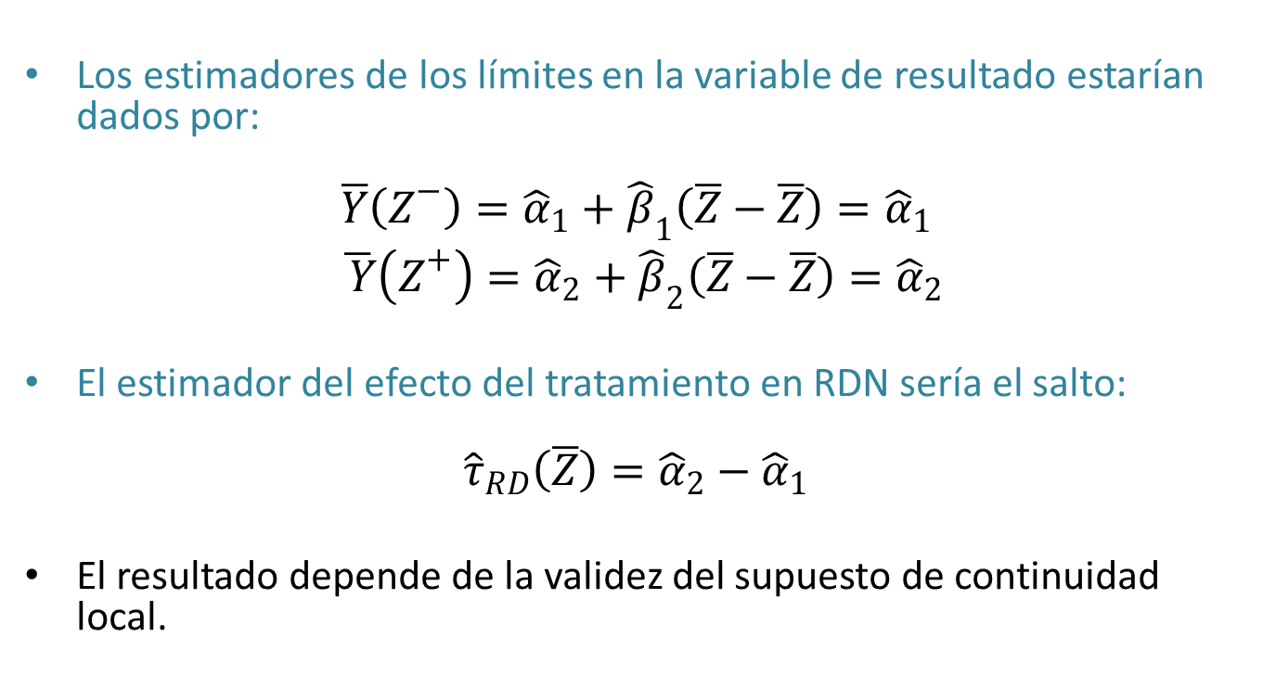
Estimación no paramétrica Regresión lineal local
Los estimadores de los límites en la variable de resultado estarían dados por:
$$\overline{Y}\left(Z^{−}\right)={\hat{α}}_{1}+{\hat{β}}_{1}\left(\overline{Z}−\overline{Z}\right)={\hat{α}}_{1}$$
$\overline{ Y}\left(Z^{+}\right)={\hat{α}}_{2}+{\hat{β}}_{2}\left(\overline{Z}−\overline{Z}\right)={\hat{α}}_{2}$
El estimador del efecto del tratamiento en RDN sería el salto:
$${\hat{τ}}_{RD}\left(\overline{Z}\right)={\hat{α}}_{2}−{\hat{α}}_{1}$$
El resultado depende de la validez del supuesto de continuidad local.
Guía práctica para la evaluación de impacto /Capítulo 8: Regresión Discontinua/57

Slide 58
Estimación no paramétrica Regresión lineal local
Supuesto de continuidad local: Para establecer la validez de este supuesto es necesario:
Comparar las características observadas promedio de los individuos en una vecindad arbitrariamente pequeña del umbral a cada lado.
Evaluar la sensibilidad del estimador de RD a la inclusión de variables observadas adicionales.
Datos panel: Estimador de RD con datos del período de línea base.
Guía práctica para la evaluación de impacto /Capítulo 8: Regresión Discontinua/58

Slide 59
Implementación del diseño de RD en Stata
Metodologías:
Imbens y Lemieux (2007).
Imbens y Lemieux con peso tipo triangular.
Modificación de Imbens y Lemieux con pesos tipo triangular.
Rutina “rd” (Nichols, 2007).
Guía práctica para la evaluación de impacto /Capítulo 8: Regresión Discontinua/59

Slide 60
Implementación del diseño de RD Ejemplo 2: Canasta
Población elegible: Hogares de Sisben 1 y 2.
Cobertura universal para Sisben 1.
Mercado para todos los hogares.
Cobertura parcial para Sisben 2.
Mercado para 100,000 hogares
escogidos al azar.
La probabilidad de participación
Mayor o igual a cero tanto a la izquierda como a la derecha de 10.
Guía práctica para la evaluación de impacto /Capítulo 8: Regresión Discontinua/60
Notes:
Hay individuos participantes a ambos lados del umbral, pero debido al racionamiento del programa para hogares SISBEN 2 entonces esta probabilidad cambia discretamente en el punto de corte Z_ _ porque es más costoso para hogares SISBEN 2 aplicar dado que existe el riesgo de no recibir

Slide 61
Implementación del diseño de RD Ejemplo 2: Canasta
Bajo este diseño:
Hay individuos participantes a ambos lados del umbral 10.
Debido a que la cobertura es parcial para Sisben 2, la probabilidad cambia discretamente en el punto de corte 10.
El ejemplo se refiere a un caso de regresión discontinua borrosa.
Guía práctica para la evaluación de impacto /Capítulo 8: Regresión Discontinua/61

Slide 62
Implementación del diseño de RD: Imbens y Lemieux (2007)
Definir el ancho de banda.
Estimar dos regresiones, una a cada lado del umbral.
Calcular la predicción de la variable de resultado, Y, condicional en el puntaje Sisben a cada lado del umbral con base en esas regresiones.
Estimar el salto de la variable de resultado en el punto de discontinuidad.
Mismo procedimiento para la probabilidad de participación en el programa.
El efecto del programa es el cociente entre el salto en Y y el salto en la probabilidad de participación en el umbral.
Guía práctica para la evaluación de impacto /Capítulo 8: Regresión Discontinua/62

Slide 63
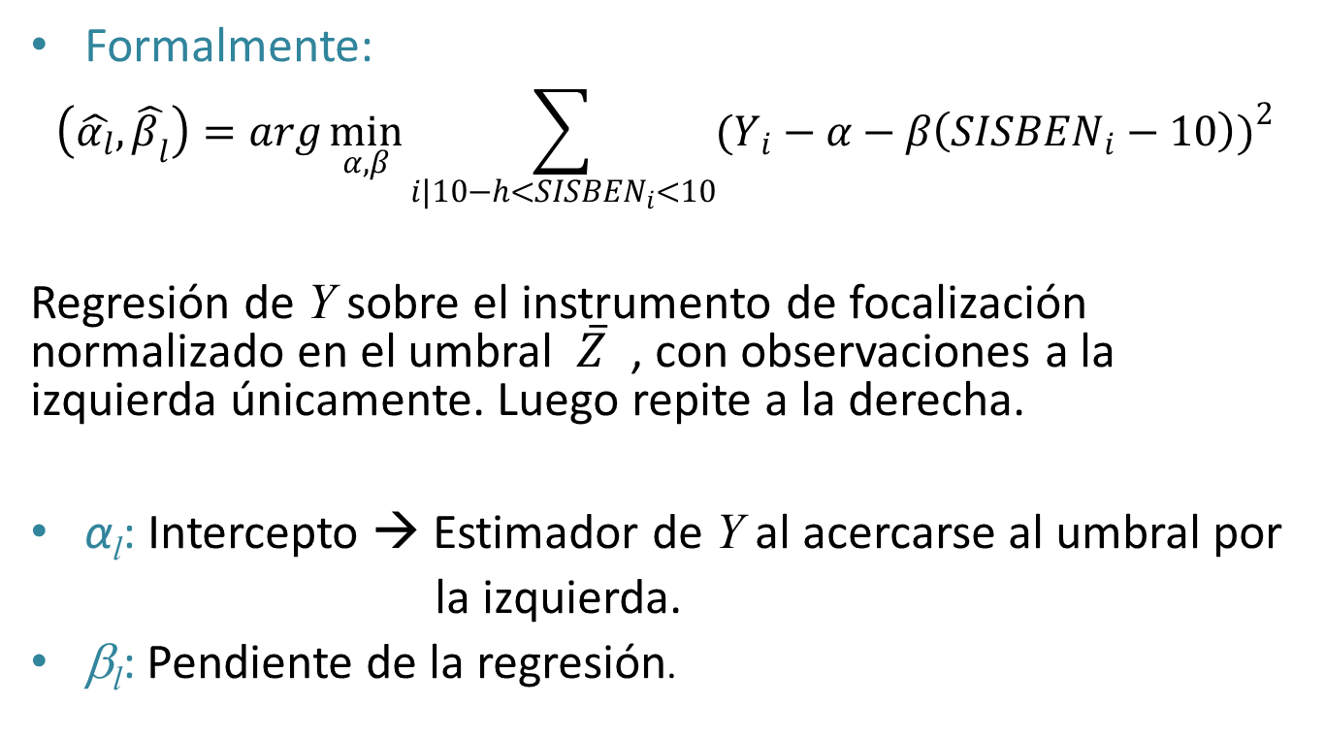
Implementación del diseño de RD: Imbens y Lemieux (2007)
Formalmente:
$$\left(\hat{α_{l}},\hat{β_{l}}\right)=arg\min_{α,β}{\sum_{i|10−h<{SISBEN}_{i}<10}{(Y_{i}−α−β\left({SISBEN}_{i}−10\right))^{2}}}$$
Regresión de Y sobre el instrumento de focalización normalizado en el umbral $\overline{Z}$ , con observaciones a la izquierda únicamente. Luego repite a la derecha.
α_{l}: Intercepto → Estimador de Y al acercarse al umbral por la izquierda.
β_{l}: Pendiente de la regresión.
Guía práctica para la evaluación de impacto /Capítulo 8: Regresión Discontinua/63

Slide 64
Implementación del diseño de RD: Imbens y Lemieux (2007)
Talla del niño según la edad
De manera análoga, α_{r} y β_{r}: Intercepto y pendiente al acercarse al umbral por la derecha.
α_{I}: Estimador de Y al acercarse al umbral por la izquierda.
Guía práctica para la evaluación de impacto /Capítulo 8: Regresión Discontinua/64

Slide 65
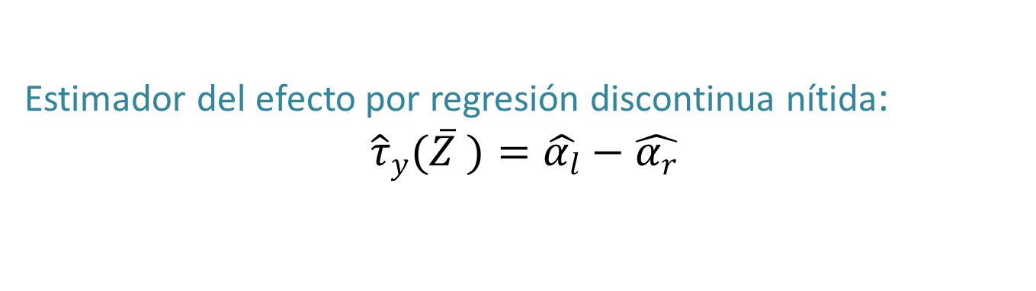
Implementación del diseño de RD: Imbens y Lemieux (2007)
Estimador del efecto por regresión discontinua nítida:
$${\hat{τ}}_{y}(\overline{Z} )=\hat{α_{l}}−\hat{α_{r}}$$
Guía práctica para la evaluación de impacto /Capítulo 8: Regresión Discontinua/65

Slide 66
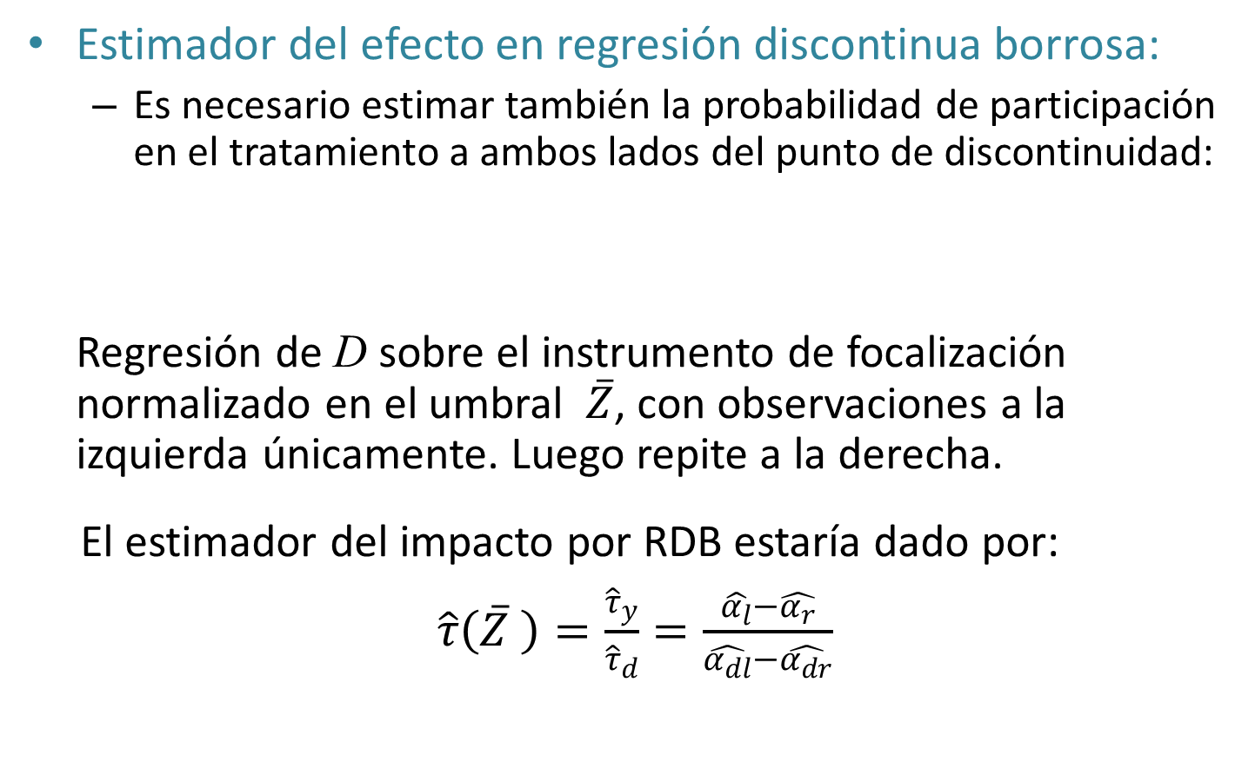
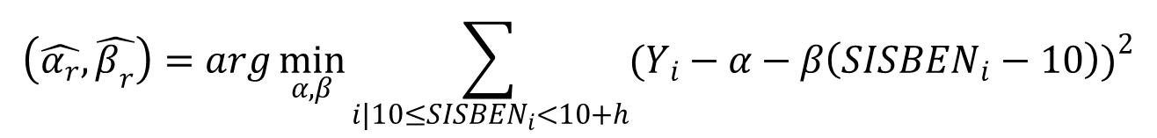
Implementación del diseño de RD: Imbens y Lemieux (2007)
Estimador del efecto en regresión discontinua borrosa:
Es necesario estimar también la probabilidad de participación en el tratamiento a ambos lados del punto de discontinuidad:
Regresión de D sobre el instrumento de focalización normalizado en el umbral $\overline{Z}$, con observaciones a la izquierda únicamente. Luego repite a la derecha.
El estimador del impacto por RDB estaría dado por:
$\hat{τ}\left(\overline{Z} \right)=\frac{{\hat{τ}}_{y}}{{\hat{τ}}_{d}}=\frac{\hat{α_{l}}−\hat{α_{r}}}{\hat{α_{dl}}−\hat{α_{dr}}}$
$$\left(\hat{α_{r}},\hat{β_{r}}\right)=arg\min_{α,β}{\sum_{i|10≤{SISBEN}_{i}<10+h}{(Y_{i}−α−β\left({SISBEN}_{i}−10\right))^{2}}}$$
Guía práctica para la evaluación de impacto /Capítulo 8: Regresión Discontinua/66

Slide 67
Implementación del diseño de RD: Imbens y Lemieux con peso tipo triangular
Define un acho de banda.
En las estimaciones de los promedios a cada lado del umbral se les da ahora más peso a las observaciones más cercanas al umbral y menos peso a las observaciones más lejanas de éste, en vez de pesarlas todas igual.
Guía práctica para la evaluación de impacto /Capítulo 8: Regresión Discontinua/67

Slide 68
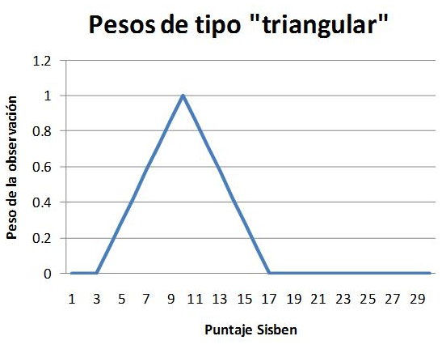
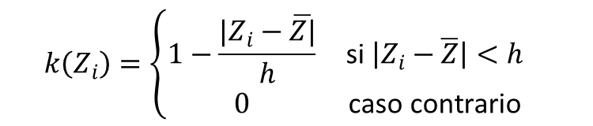
Implementación del diseño de RD: Imbens y Lemieux con peso tipo triangular
Los pesos de cada observación se calculan de acuerdo con:
$$k\left(Z_{i}\right)=\left\{\begin{matrix}1−\frac{|Z_{i}−\overline{Z|}}{h} & \text{si} \left|Z_{i}−\overline{Z}\right|<h \\ 0 & \text{caso} \text{contrario}\end{matrix} \right.$$
Con lo cual, entre más cercana está la observación al umbral tiene un mayor peso k(Z_{i}) en la regresión, y viceversa.
Guía práctica para la evaluación de impacto /Capítulo 8: Regresión Discontinua/68
Notes:
La metodología es la misma que en el anterior

Slide 69
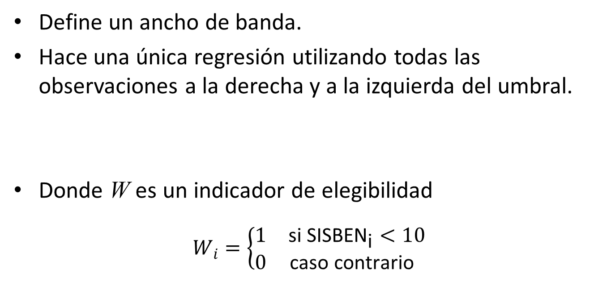
Implementación del diseño de RD: Modificación de Imbens y Lemieux con pesos tipo triangular
Define un ancho de banda.
Hace una única regresión utilizando todas las observaciones a la derecha y a la izquierda del umbral.
Donde W es un indicador de elegibilidad
$$W_{i}=\left\{\begin{matrix}1 & \text{si} {\text{SISBEN}}_{\text{i}}<10 \\ 0 & \text{caso} \text{contrario} \end{matrix}\right.$$
$$Y_{i}=β_{0}+β_{1}W_{i}+β_{2}{(SISBEN−10)}_{i}+β_{3}({(SISBEN−10)}_{i}∗W_{i})+ε_{i}$$
Guía práctica para la evaluación de impacto /Capítulo 8: Regresión Discontinua/69

Slide 70
Implementación del diseño de RD: Modificación de Imbens y Lemieux peso triangular
Guía práctica para la evaluación de impacto /Capítulo 8: Regresión Discontinua/70

Slide 71
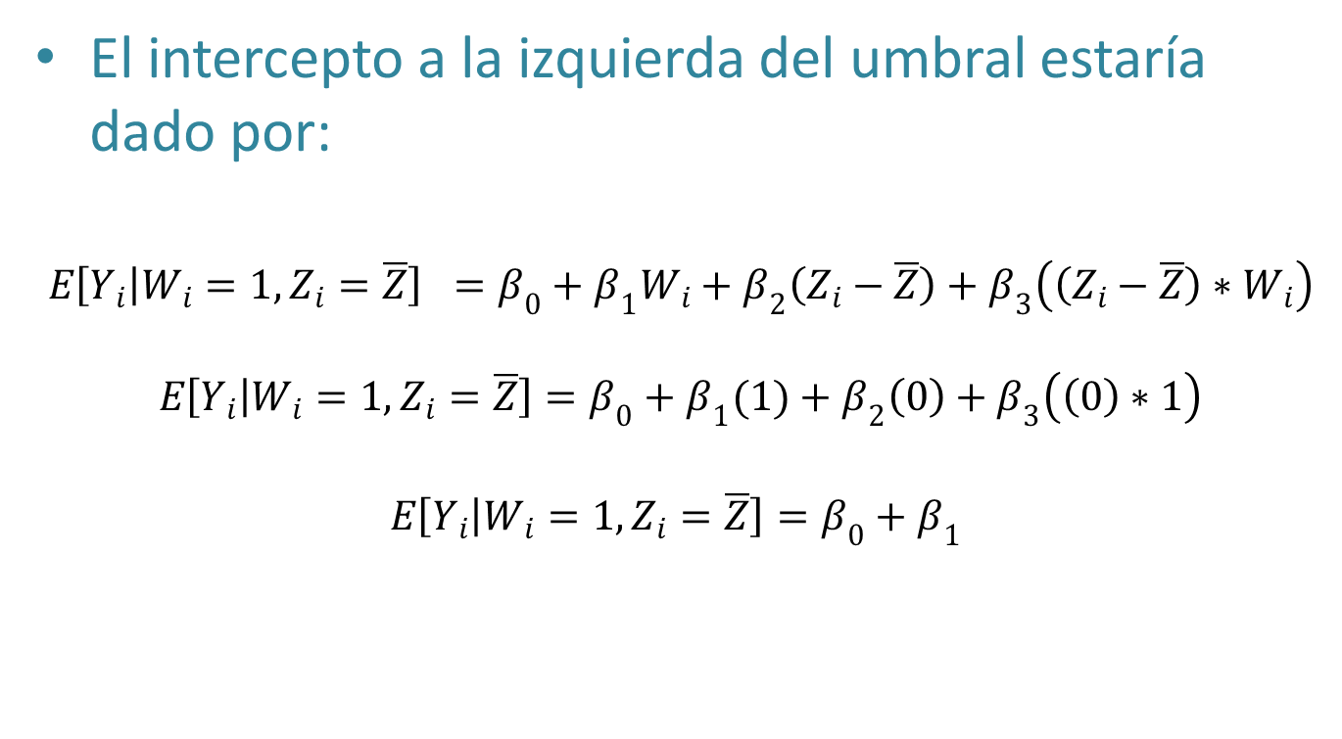
Implementación del diseño de RD: Modificación de Imbens y Lemieux peso triangular
El intercepto a la izquierda del umbral estaría dado por:
$$E\left[Y_{i} | W_{i}=1,Z_{i}=\overline{Z}\right] =β_{0}+β_{1}W_{i}+β_{2}\left(Z_{i}−\overline{Z}\right)+β_{3}\left(\left(Z_{i}−\overline{Z}\right)∗W_{i}\right)$$
$$E\left[Y_{i} | W_{i}=1,Z_{i}=\overline{Z}\right]=β_{0}+β_{1}(1)+β_{2}\left(0\right)+β_{3}\left(\left(0\right)∗1\right)$$
$$E\left[Y_{i} | W_{i}=1,Z_{i}=\overline{Z}\right]=β_{0}+β_{1}$$
Guía práctica para la evaluación de impacto /Capítulo 8: Regresión Discontinua/71

Slide 72
Implementación del diseño de RD: Modificación de Imbens y Lemieux peso triangular
De manera análoga, el intercepto a la derecha del umbral estaría dado por βo.
Entonces el salto en la discontinuidad está dado por la diferencia entre uno y otro (izquierda-derecha) =
β1 → Indica el valor de la discontinuidad para la variable de resultado y corresponde al efecto del tratamiento en regresión discontinua nítida.
Guía práctica para la evaluación de impacto /Capítulo 8: Regresión Discontinua/72

Slide 73
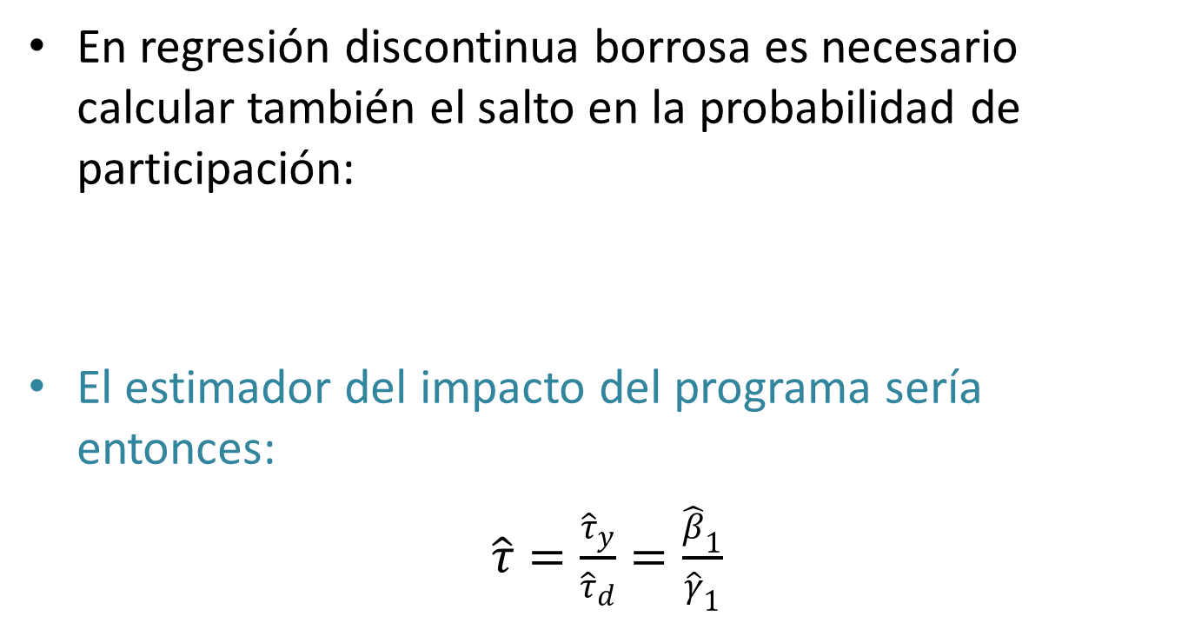
Implementación del diseño de RD: Modificación de Imbens y Lemieux peso triangular
En regresión discontinua borrosa es necesario calcular también el salto en la probabilidad de participación:
El estimador del impacto del programa sería entonces:
$\hat{τ}=\frac{{\hat{τ}}_{y}}{{\hat{τ}}_{d}}=\frac{{\hat{β}}_{1}}{{\hat{γ}}_{1}}$
$Pr\left(D_{i}=1\right)=γ_{0}+γ_{1}W_{i}+γ_{2}{(SISBEN−10)}_{i}+γ_{3}\left({(SISBEN−10)}_{i}∗W_{i}\right)+ε_{i}$
Guía práctica para la evaluación de impacto /Capítulo 8: Regresión Discontinua/73

Slide 74
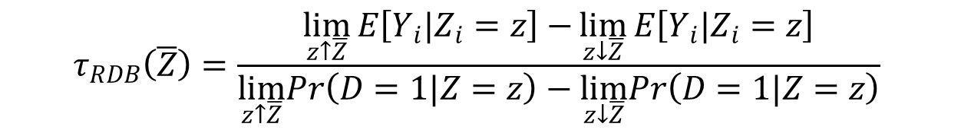
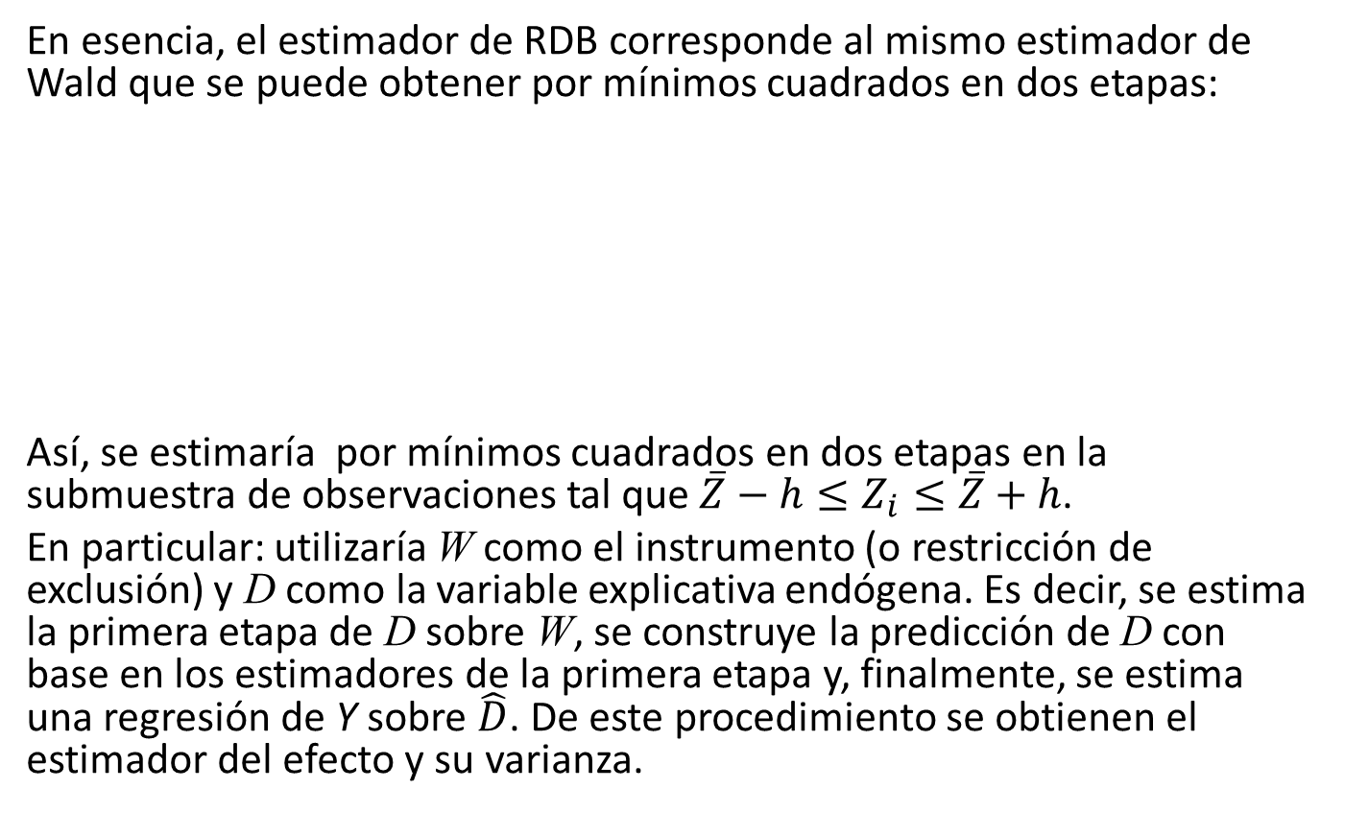
Implementación del diseño de RD
En esencia, el estimador de RDB corresponde al mismo estimador de Wald que se puede obtener por mínimos cuadrados en dos etapas:
Así, se estimaría por mínimos cuadrados en dos etapas en la submuestra de observaciones tal que$\overline{Z}−h≤Z_{i}≤\overline{Z}+h$.
En particular: utilizaría W como el instrumento (o restricción de exclusión) y D como la variable explicativa endógena. Es decir, se estima la primera etapa de D sobre W, se construye la predicción de D con base en los estimadores de la primera etapa y, finalmente, se estima una regresión de Y sobre $\hat{D}$. De este procedimiento se obtienen el estimador del efecto y su varianza.
$$τ_{RDB}\left(\overline{Z}\right)=\frac{\lim_{z↑\overline{Z}}{E\left[Y_{i}|Z_{i}=z\right]−}\lim_{z↓\overline{Z}}{E\left[Y_{i}|Z_{i}=z\right]}}{\lim_{z↑\overline{Z}}Pr\left(D=1|Z=z\right)−\lim_{z↓\overline{Z}}Pr\left(D=1|Z=z\right)}$$
Guía práctica para la evaluación de impacto /Capítulo 8: Regresión Discontinua/74

Slide 75
Selección del ancho de banda
Validación cruzada:
Estimar el impacto por RD para cada posible valor de ancho de banda.
Escoger el valor para el cual se minimice el error de predicción en la variable de resultado y en la probabilidad de participación en el tratamiento.
Guía práctica para la evaluación de impacto /Capítulo 8: Regresión Discontinua/75
Notes:
Intuitivamente, este criterio implica que la vecindad es relativamente homogénea en las características de los individuos y por tanto, la variable de resultado predicha en el umbral es muy cercana de la variable de resultado de los individuos en esa vecindad.

Slide 76
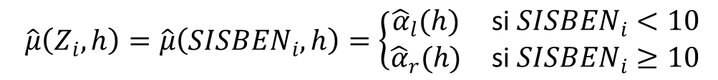
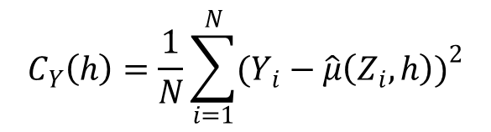
Selección del ancho de banda
Validación cruzada:
El ancho de banda óptimo es el mínimo entre el h que minimiza el error de predicción de la variable de resultado, Y, y el que minimiza el error de predicción de la probabilidad de participación en el programa.
$$C_{Y}\left(h\right)=\frac{1}{N}\sum_{i=1}^{N}{(Y_{i}−\hat{μ}\left(Z_{i},h\right))^{2}}$$
$$\hat{μ}\left(Z_{i},h\right)=\hat{μ}\left({SISBEN}_{i},h\right)=\left\{\begin{matrix}{\hat{α}}_{l}(h) & \text{si} {SISBEN}_{i}<10 \\ {\hat{α}}_{r}(h) & \text{si} {SISBEN}_{i}≥10\end{matrix}\right.$$
Guía práctica para la evaluación de impacto /Capítulo 8: Regresión Discontinua/76
Notes:
Intuitivamente, este criterio implica que la vecindad es relativamente homogénea en las características de los individuos y por tanto, la variable de resultado predicha en el umbral es muy cercana de la variable de resultado de los individuos en esa vecindad.

Slide 77
Ventaja y desventajas
VENTAJA | DESVENTAJAS
Los supuestos para implementarlo son plausibles en la mayoría de los casos, lo cual produce estimadores del impacto del programa creíbles. | El hecho de que el estimador local, se estime sólo alrededor del punto de discontinuidad . Esto tiene implicaciones en términos del alcance de la interpretación del estimador. Requiere muestras grandes para lograr densidad a lado y lado del umbral.
Guía práctica para la evaluación de impacto /Capítulo 8: Regresión Discontinua/77

Slide 78
Ejemplo:
Régimen subsidiado de salud y los recién nacidos (Camacho y Conover, 2009)
Objetivo: Establecer si la implementación del régimen subsidiado de salud tuvo efectos positivos en la salud de los niños recién nacidos en Colombia.
Selección: Para pertenecer al régimen subsidiado se debe ser clasificado como pobre a través de la encuesta Sisben, es decir, obtener un puntaje menor a 47.
Guía práctica para la evaluación de impacto /Capítulo 8: Regresión Discontinua/78

Slide 79
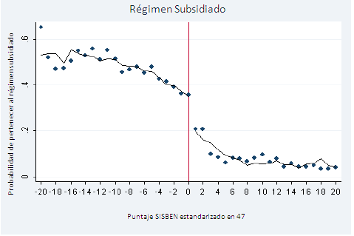
Ejemplo:
Régimen subsidiado de salud y los recién nacidos (Camacho y Conover, 2009)
Probabilidad de pertenecer al régimen subsidiado
Guía práctica para la evaluación de impacto /Capítulo 8: Regresión Discontinua/79

Slide 80
Ejemplo:
Régimen subsidiado de salud y los recién nacidos (Camacho y Conover, 2009)
Diseño de la evaluación: Regresión discontinua borrosa.
Con puntajes > 47 No pertenecen al
régimen subsidiado.
Existen
individuos
Con puntajes < 47 Pertenecen al
régimen subsidiado.
Guía práctica para la evaluación de impacto /Capítulo 8: Regresión Discontinua/80

Slide 81
Ejemplo:
Régimen subsidiado de salud y los recién nacidos (Camacho y Conover, 2009)
Variables de interés:
Variables de acceso a servicios de salud para madres embarazadas:
Visitas prenatales.
Si el niño nació en un hospital.
Si contó con la presencia de un médico en el momento del nacimiento.
Estado de salud en niños recién nacidos:
Peso en el momento del nacimiento.
Guía práctica para la evaluación de impacto /Capítulo 8: Regresión Discontinua/81

Slide 82
Ejemplo:
Régimen subsidiado de salud y los recién nacidos (Camacho y Conover, 2009)
Se crean una serie de variables dicótomas para:
Peso al nacer:
Si el recién nacido se considera de bajo peso.
Si el recién nacido se considera de muy bajo peso.
Si el nacimiento fue prematuro.
Si la prueba Apgar a los cinco minutos del nacimiento es superior a siete.
Guía práctica para la evaluación de impacto /Capítulo 8: Regresión Discontinua/82

Slide 83
Ejemplo:
Régimen subsidiado de salud y los recién nacidos (Camacho y Conover, 2009)
Metodología:
1. Instrumentar la participación en el régimen subsidiado de salud utilizando el criterio de elegibilidad para el régimen.
Variable dicótoma:
2. Se estiman diferentes modelos en la primera etapa de la regresión, con diferentes anchos de banda y la inclusión de diferentes controles.
1 si puntaje Sisben ≤ 47
0 de lo contrario
Guía práctica para la evaluación de impacto /Capítulo 8: Regresión Discontinua/83

Slide 84
Ejemplo:
Régimen subsidiado de salud y los recién nacidos (Camacho y Conover, 2009)
Se prueba que no existen discontinuidades en una serie de variables observadas de control.
Resultados:
Encuentran que el régimen subsidiado tiene un impacto significativo en la incidencia del bajo peso al nacer.
Se encuentra que una expansión del 10% en el régimen subsidiado de salud reduce la incidencia de nacimientos de bajo peso entre 1.3% y 3.7%.
Guía práctica para la evaluación de impacto /Capítulo 8: Regresión Discontinua/84

Slide 85

Ejemplo:
Régimen subsidiado de salud y los recién nacidos (Camacho y Conover, 2009)
Guía práctica para la evaluación de impacto /Capítulo 8: Regresión Discontinua/85
Notes:
Los niños por debajo del umbral Z= 47 tienen una probabilidad de 0,099 de nacer con bajo peso mientras que esta probabilidad tiene un salto discontinuo a aproximadamente 0,11 para individuos inmediatamente después del umbral.

Slide 86
Ejemplo:
Régimen subsidiado de salud y los recién nacidos (Camacho y Conover, 2009)
Pese a que se encuentra un impacto significativo en la incidencia bajo peso al nacer, no hay ningún impacto significativo en el acceso a los servicios de salud por parte de madres embarazadas.
Guía práctica para la evaluación de impacto /Capítulo 8: Regresión Discontinua/86

Slide 87
Conclusiones
Importancia del análisis gráfico:
El impacto del programa alrededor del umbral o puntaje de corte.
Variables observables como función del instrumento de focalización.
Densidad del instrumento de focalización Z.
Guía práctica para la evaluación de impacto /Capítulo 8: Regresión Discontinua/87

Slide 88
Conclusiones
Intervalos para análisis gráfico:
Suficientemente amplios:
Contener suficientes observaciones.
Ser precisos.
Suficientemente pequeños:
Observar saltos en el punto de discontinuidad.
Guía práctica para la evaluación de impacto /Capítulo 8: Regresión Discontinua/88

Slide 89
Conclusiones
Selección del intervalo de confianza óptimo a partir del método de validación cruzada.
Pruebas de especificación:
Densidad de la variable de focalización.
Impacto utilizando diferentes anchos de banda.
Pruebas contrafactuales de impactos donde a priori no debería haber efectos del programa.
Guía práctica para la evaluación de impacto /Capítulo 8: Regresión Discontinua/89

